Slide 1
PLAN DE COMUNICACIONES GRUPO EMPRESARIAL LEON LEON E HIJOS SAS
TUNJA
2022

Slide 2
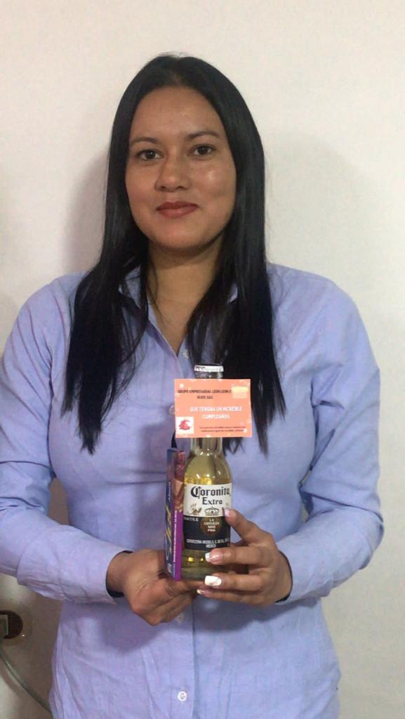
Nuestros cumpleañeros
ADMINISTRATIVOS
ENERO
JAIMES BOHORQUEZ SHIRLEY YOMARY

Slide 3
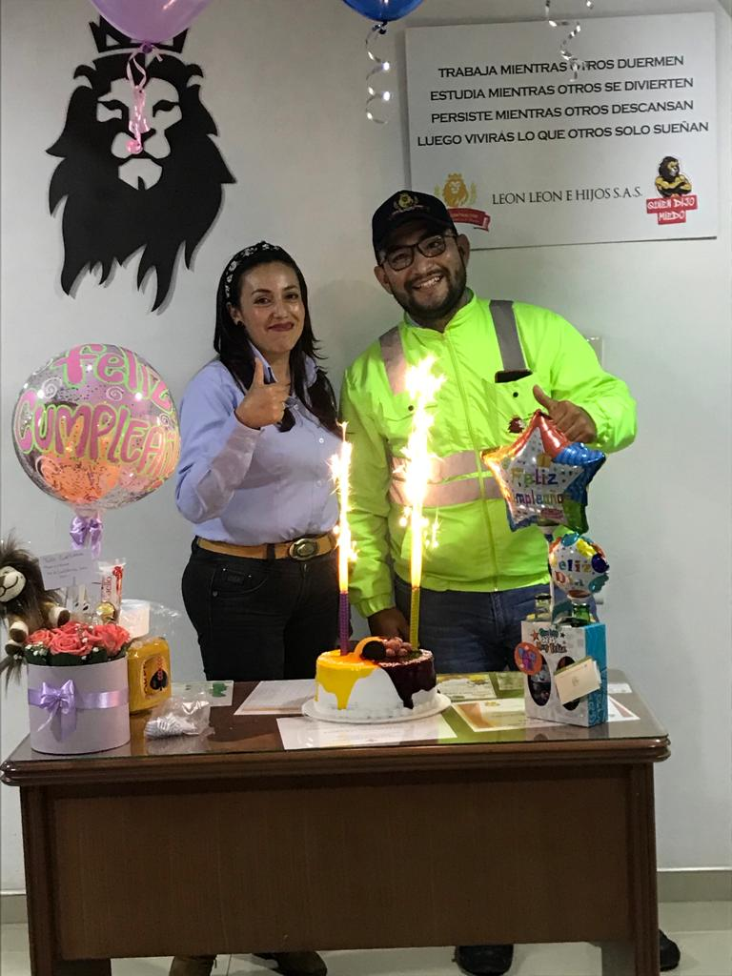
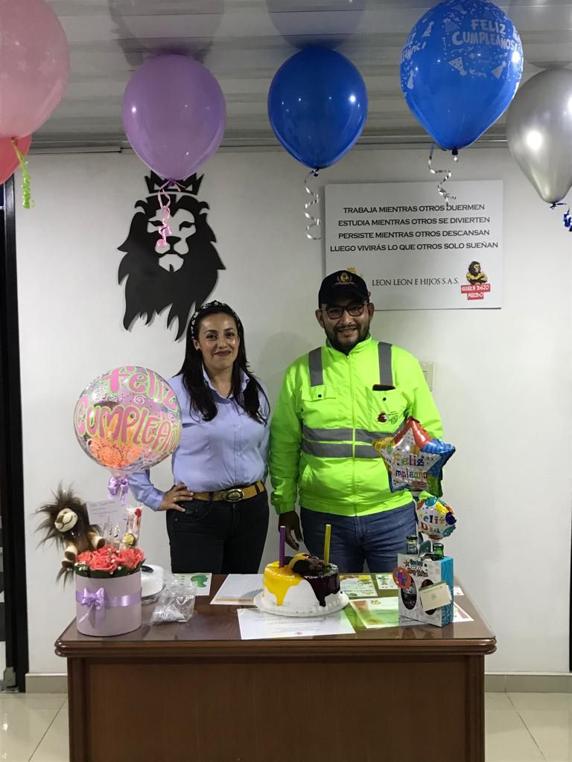
Nuestros cumpleañeros
ADMINISTRATIVOS
Marzo

Slide 4
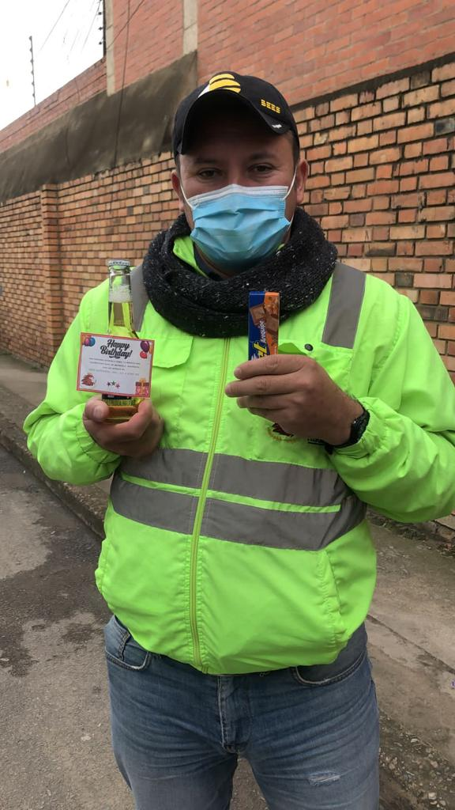
Nuestros cumpleañeros
ADMINISTRATIVOS
Mayo

Slide 5
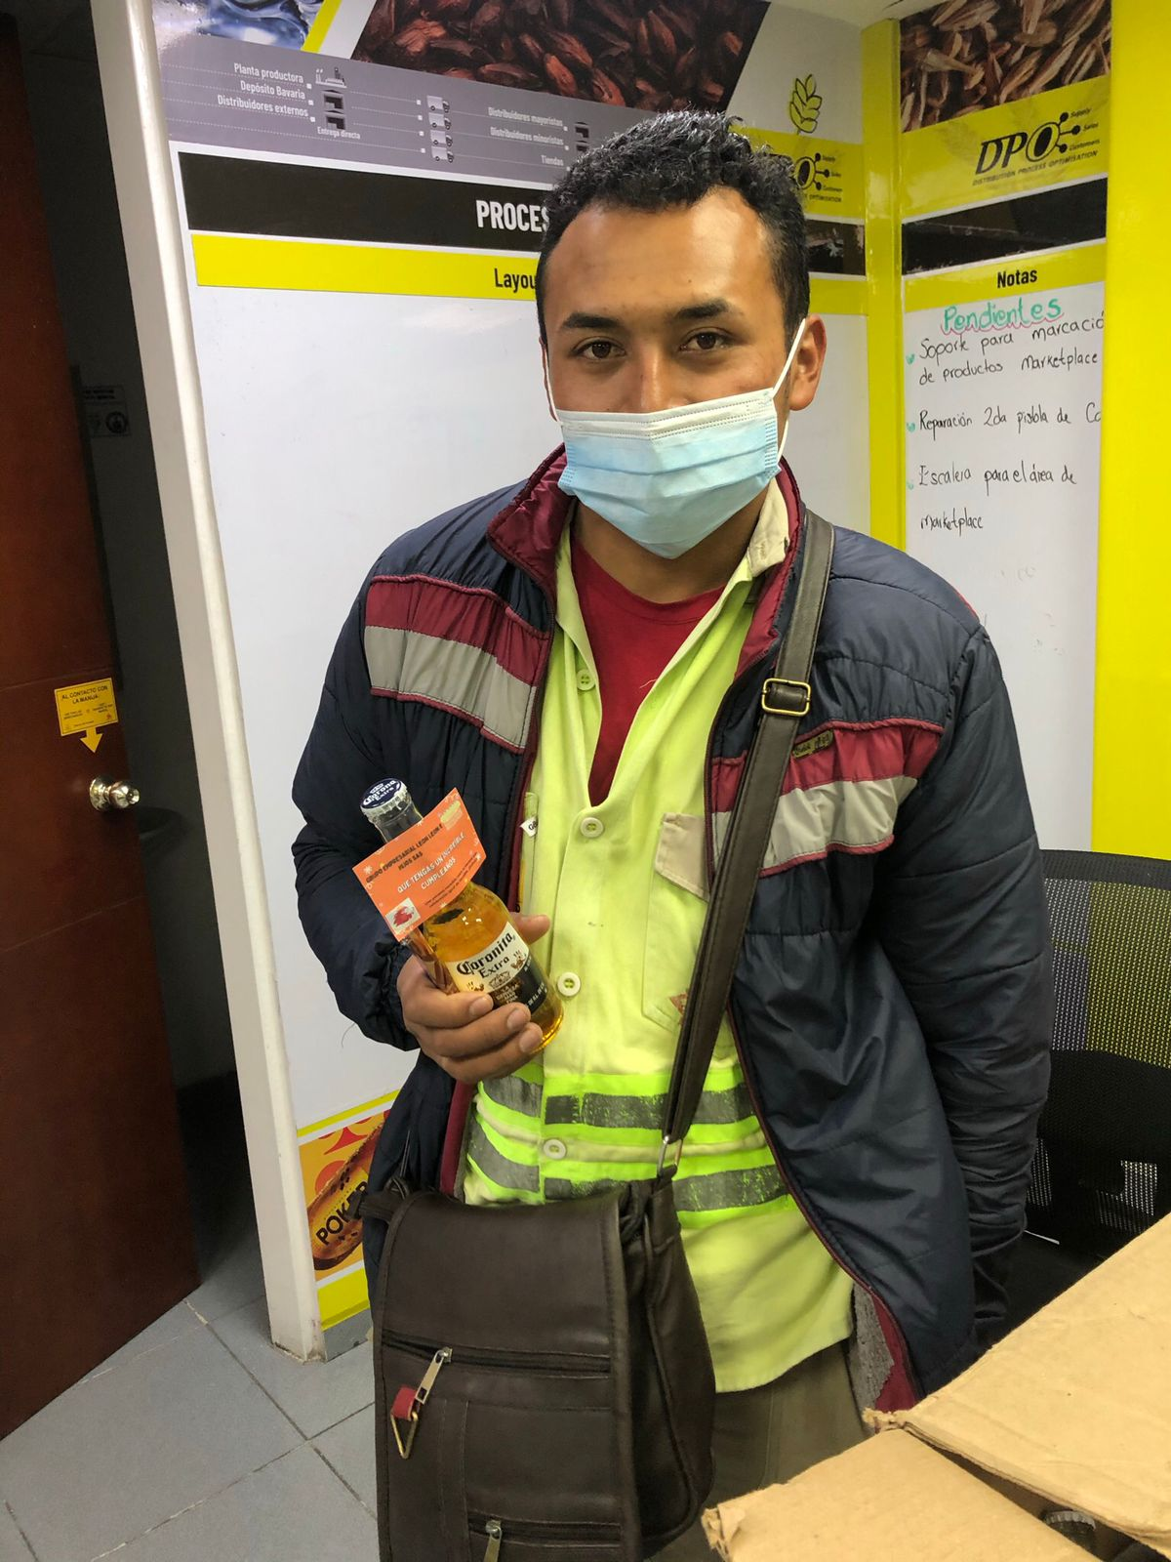
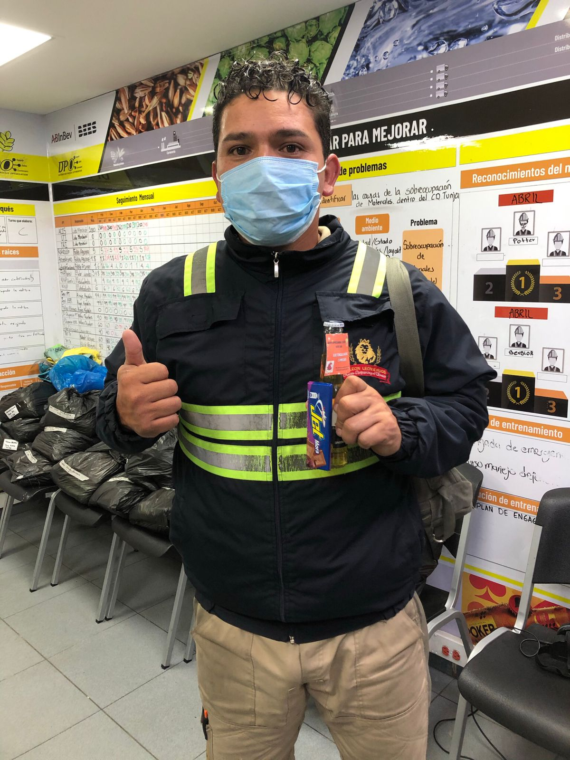
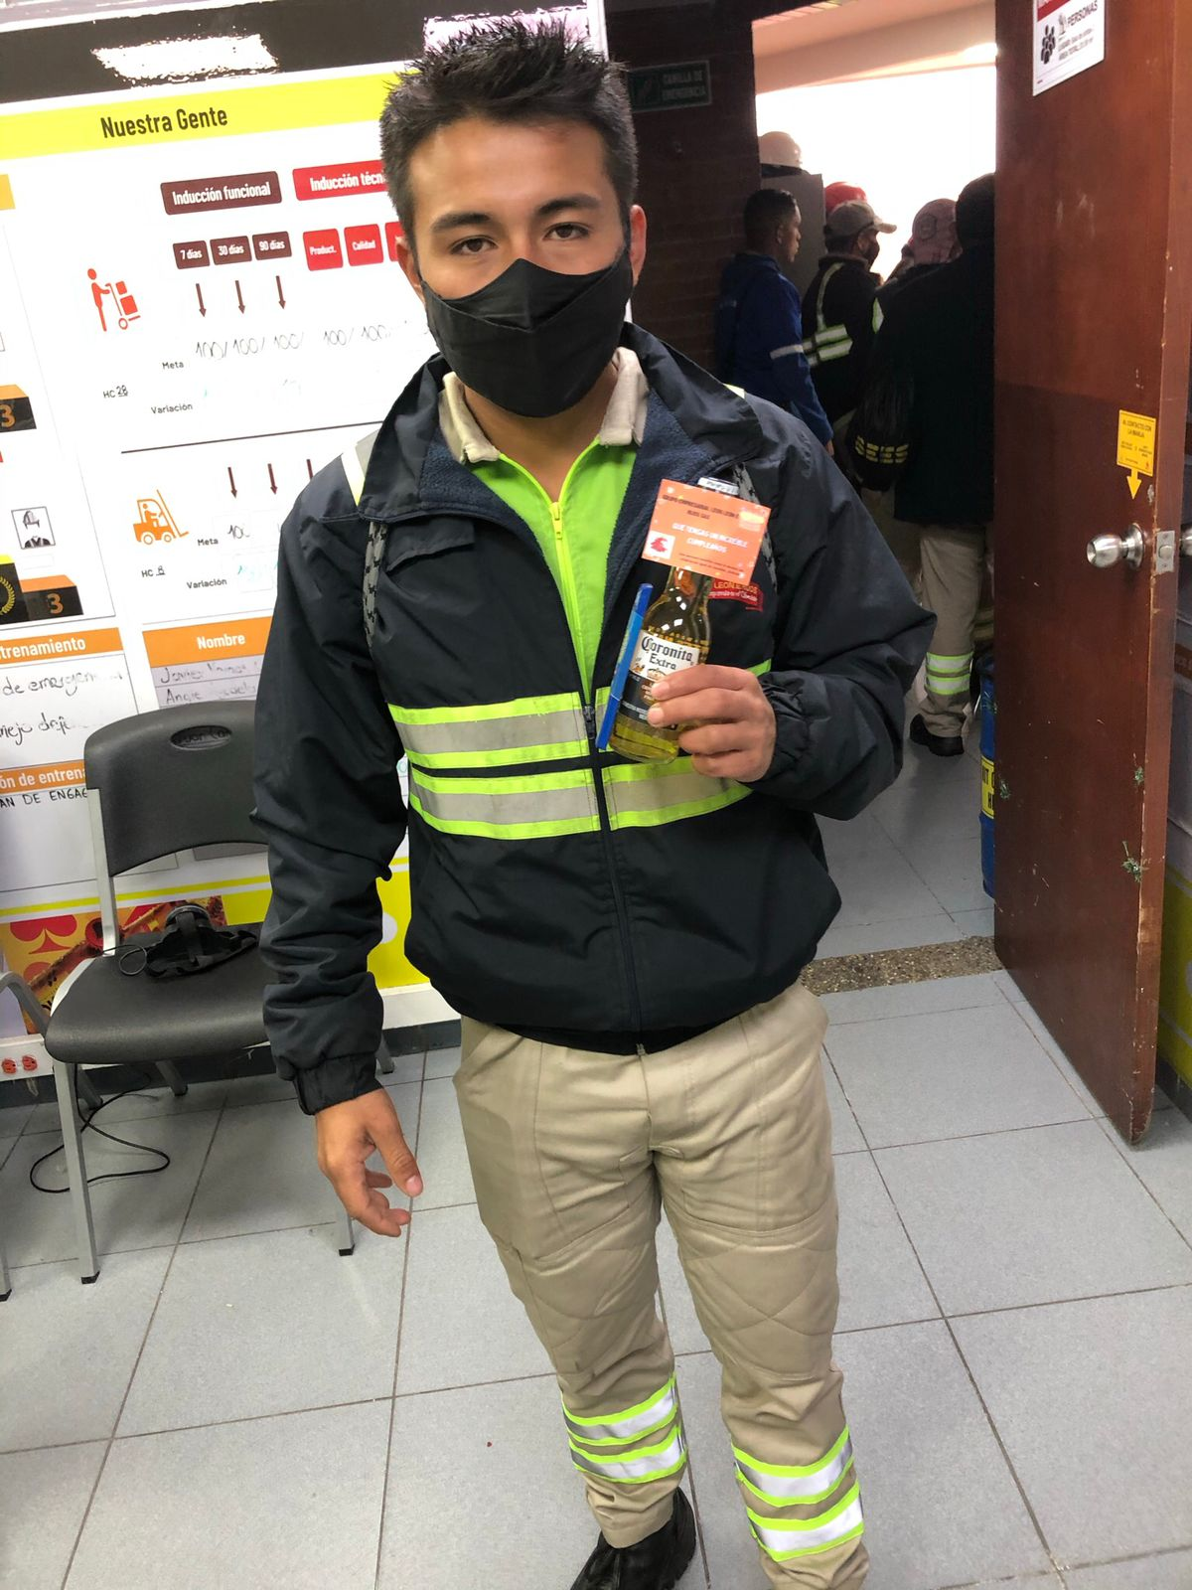
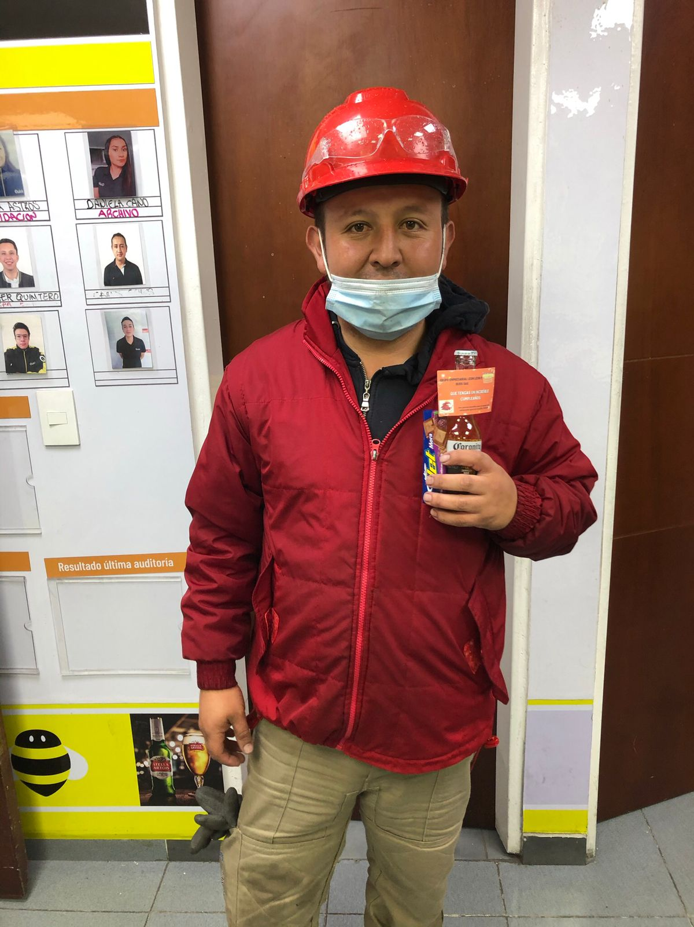
Nuestros cumpleañeros
OPERACIÓN ENERO

Slide 6
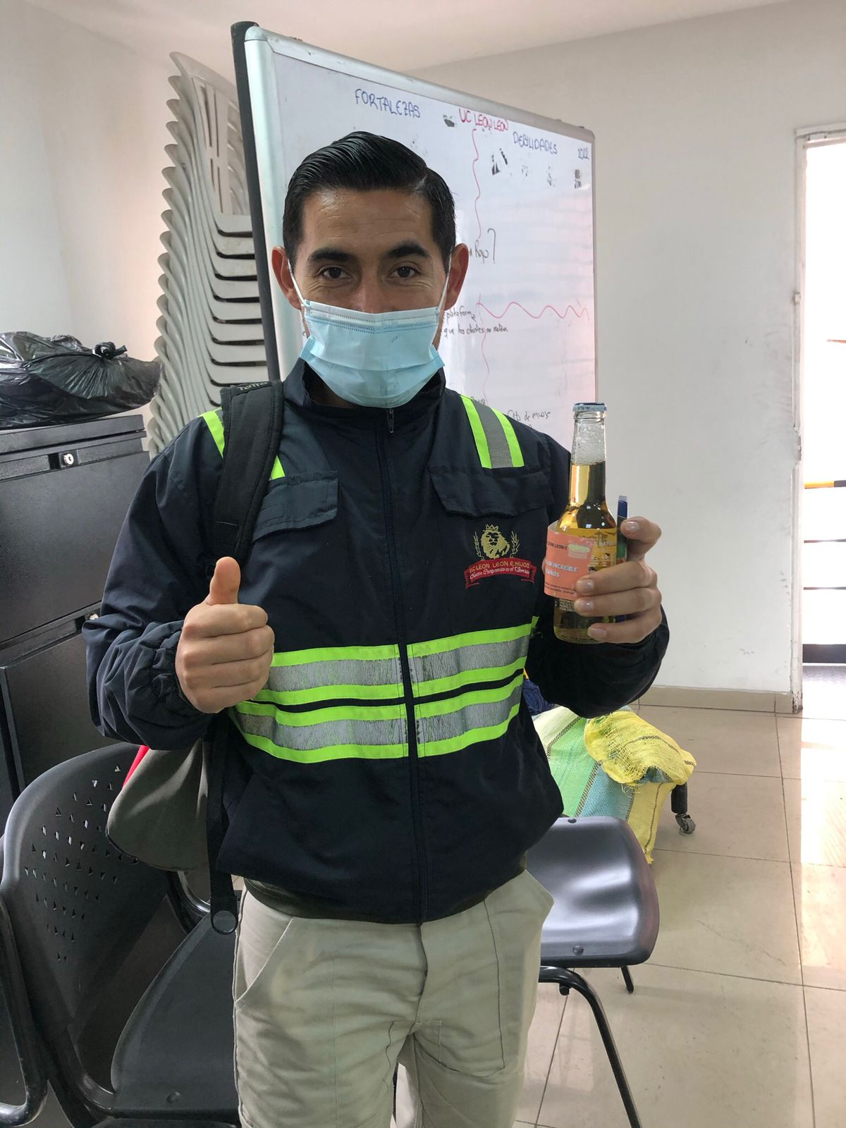
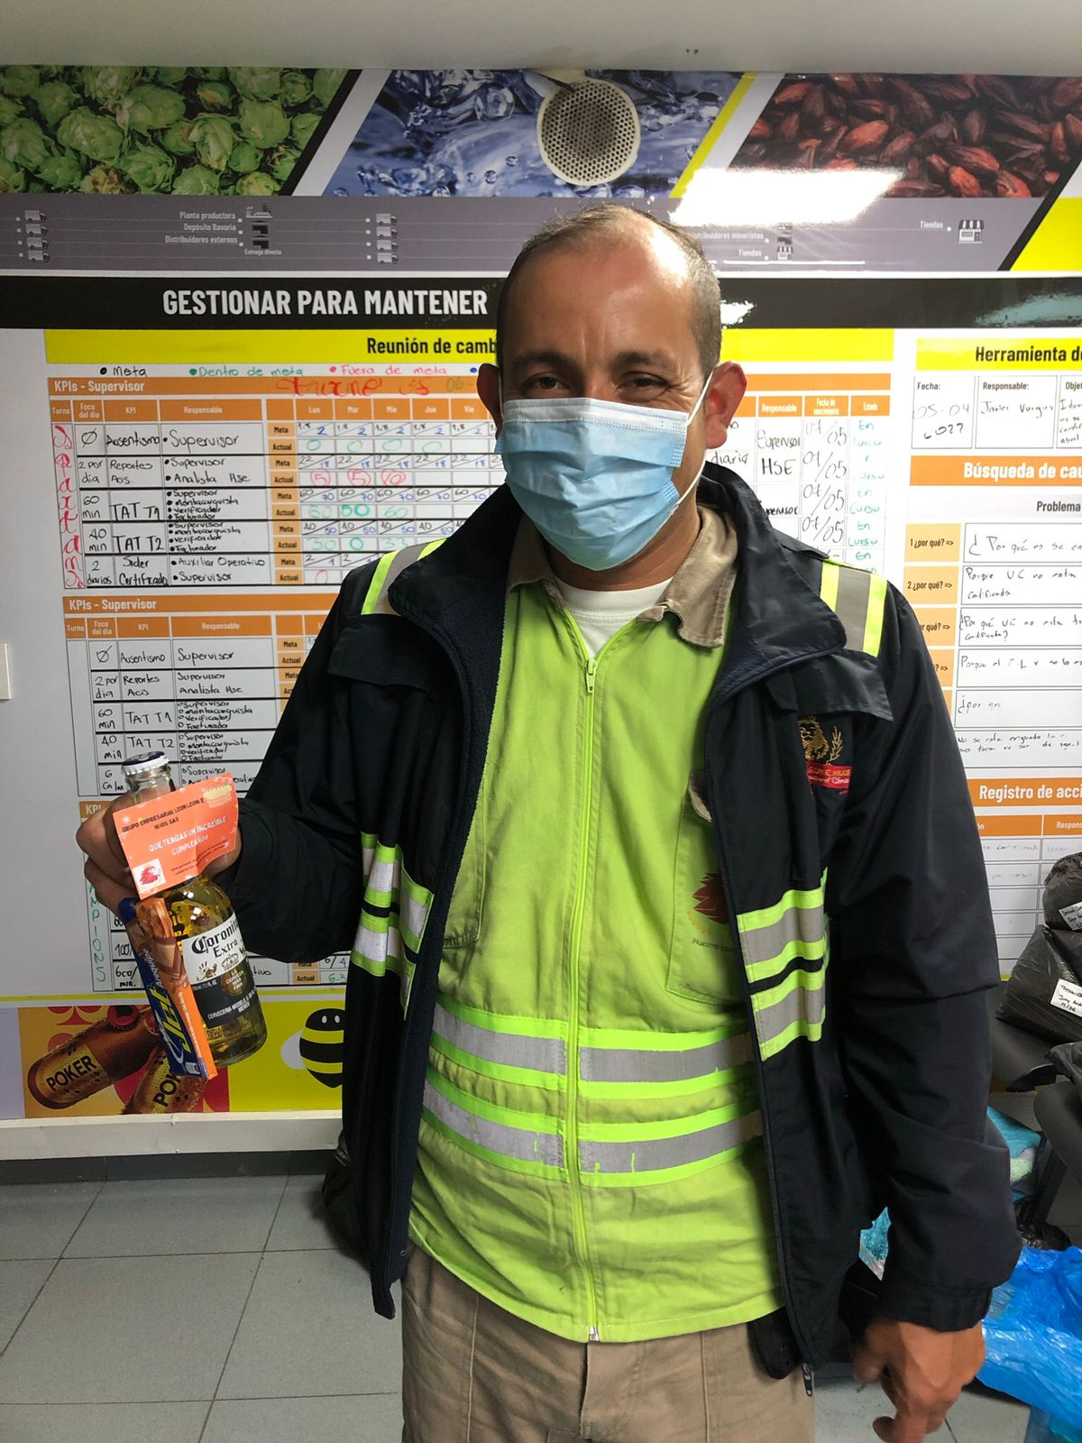
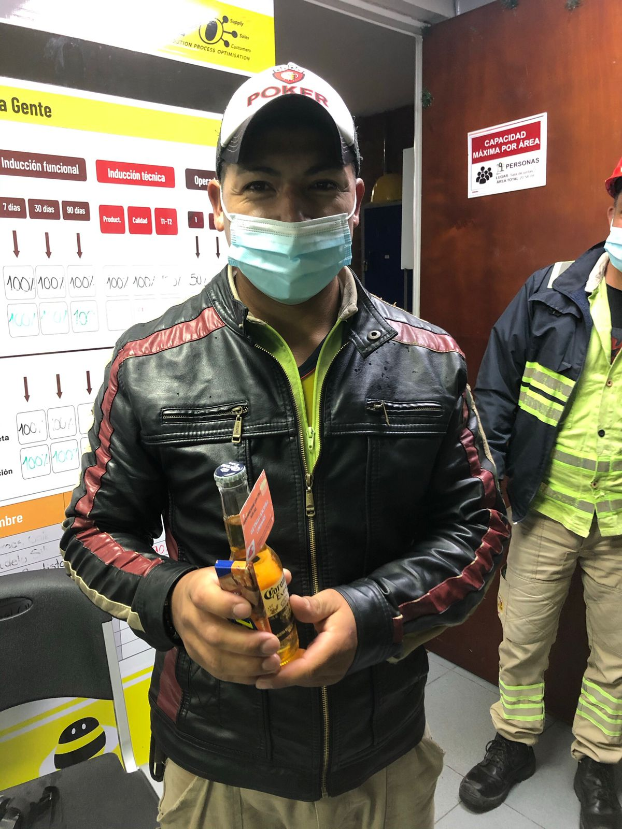
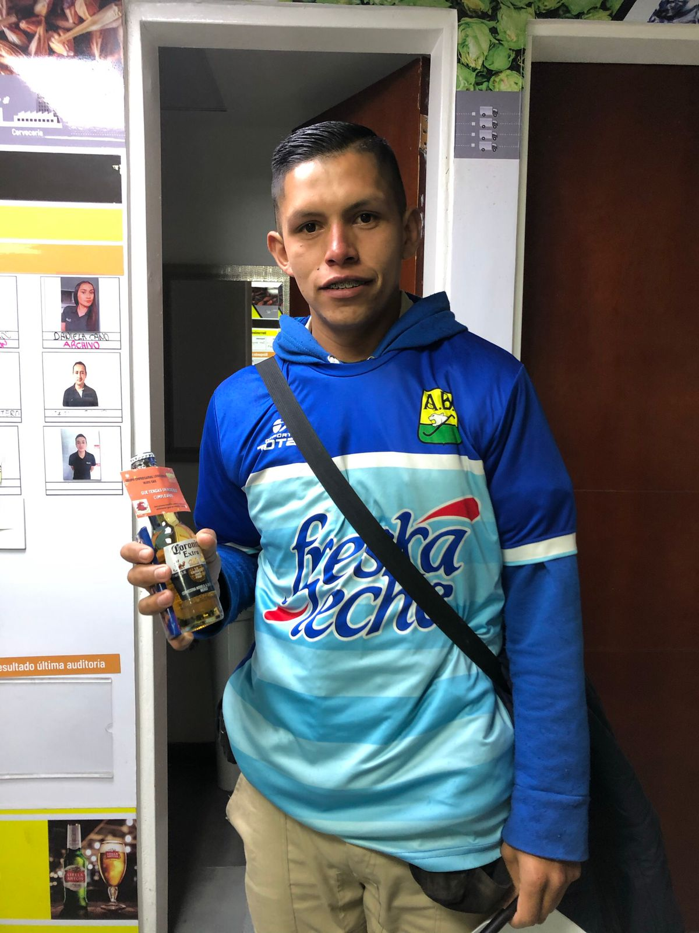
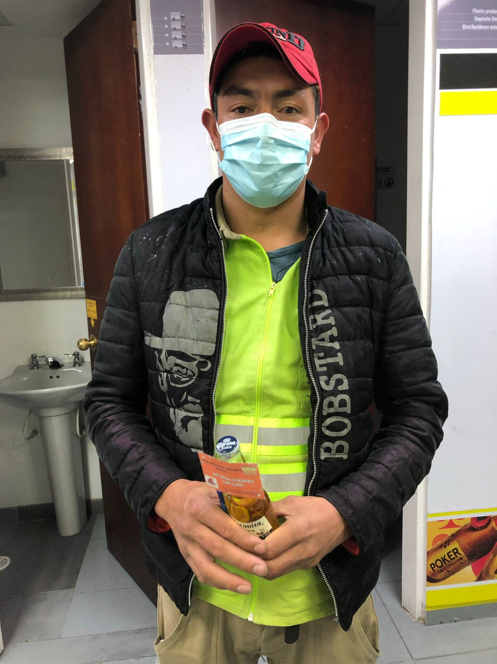
Nuestros cumpleañeros
OPERACIÓN FEBRERO

Slide 7
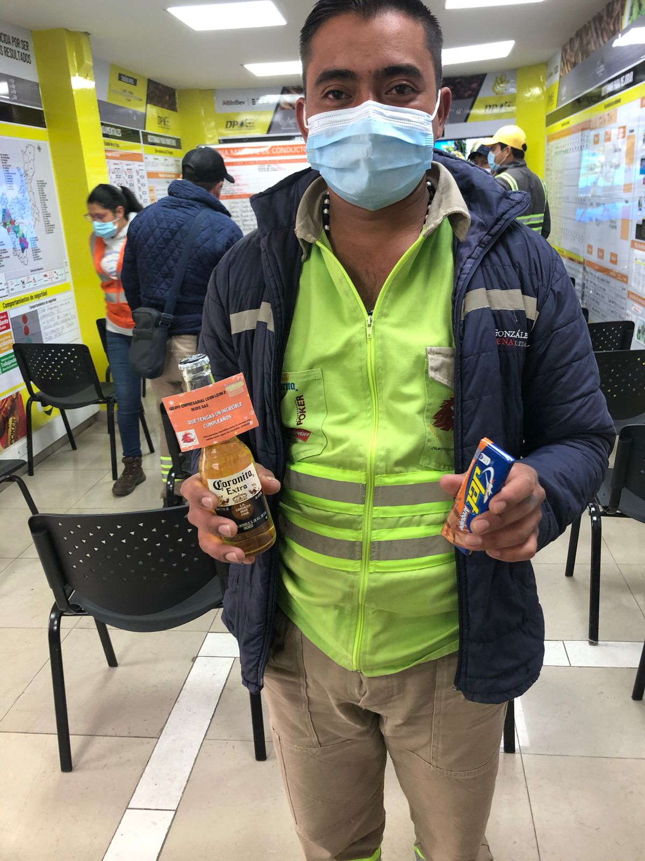
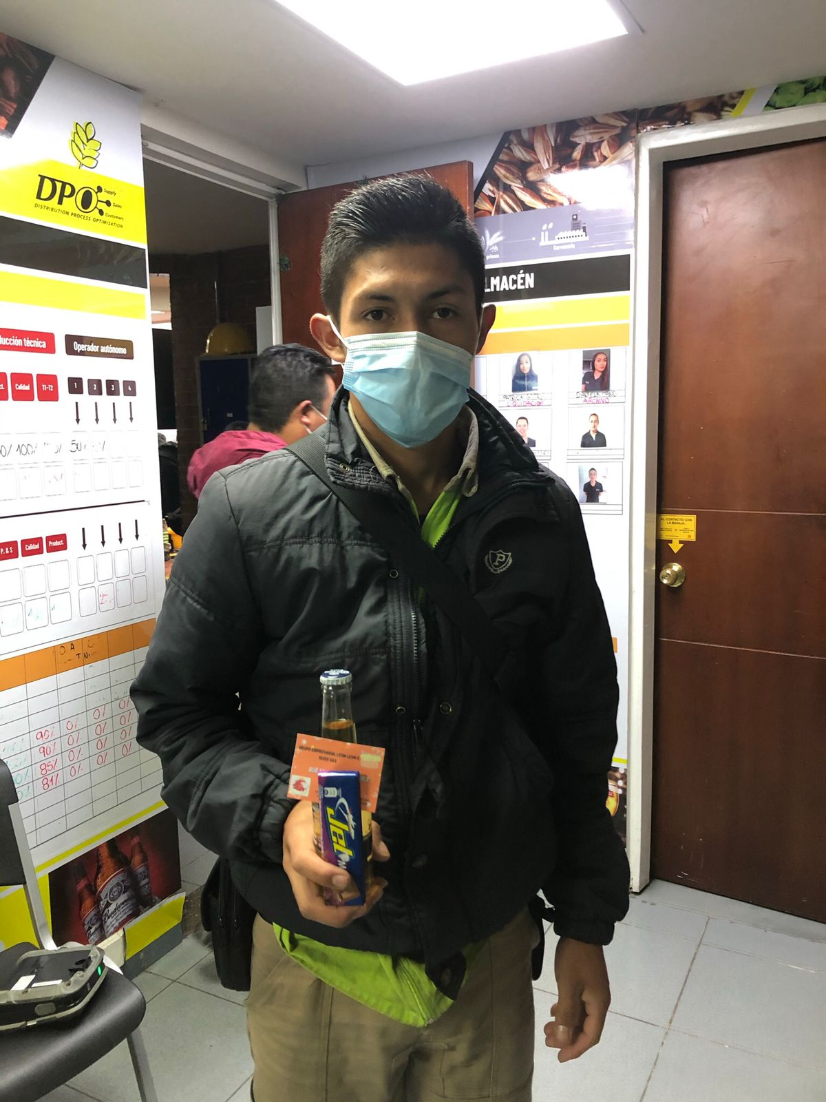
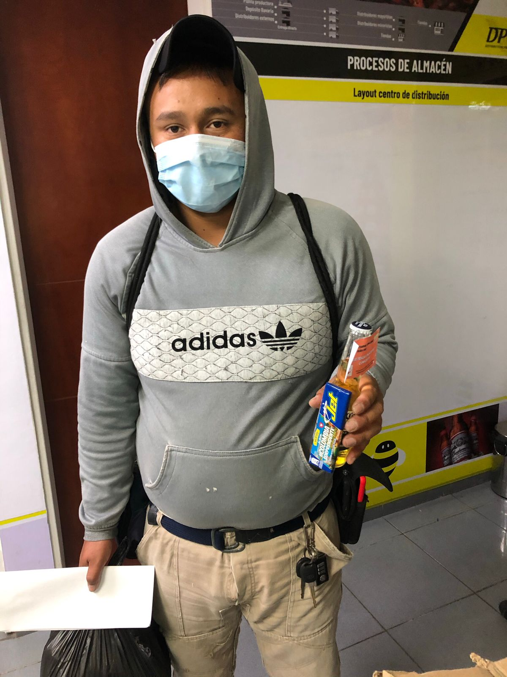
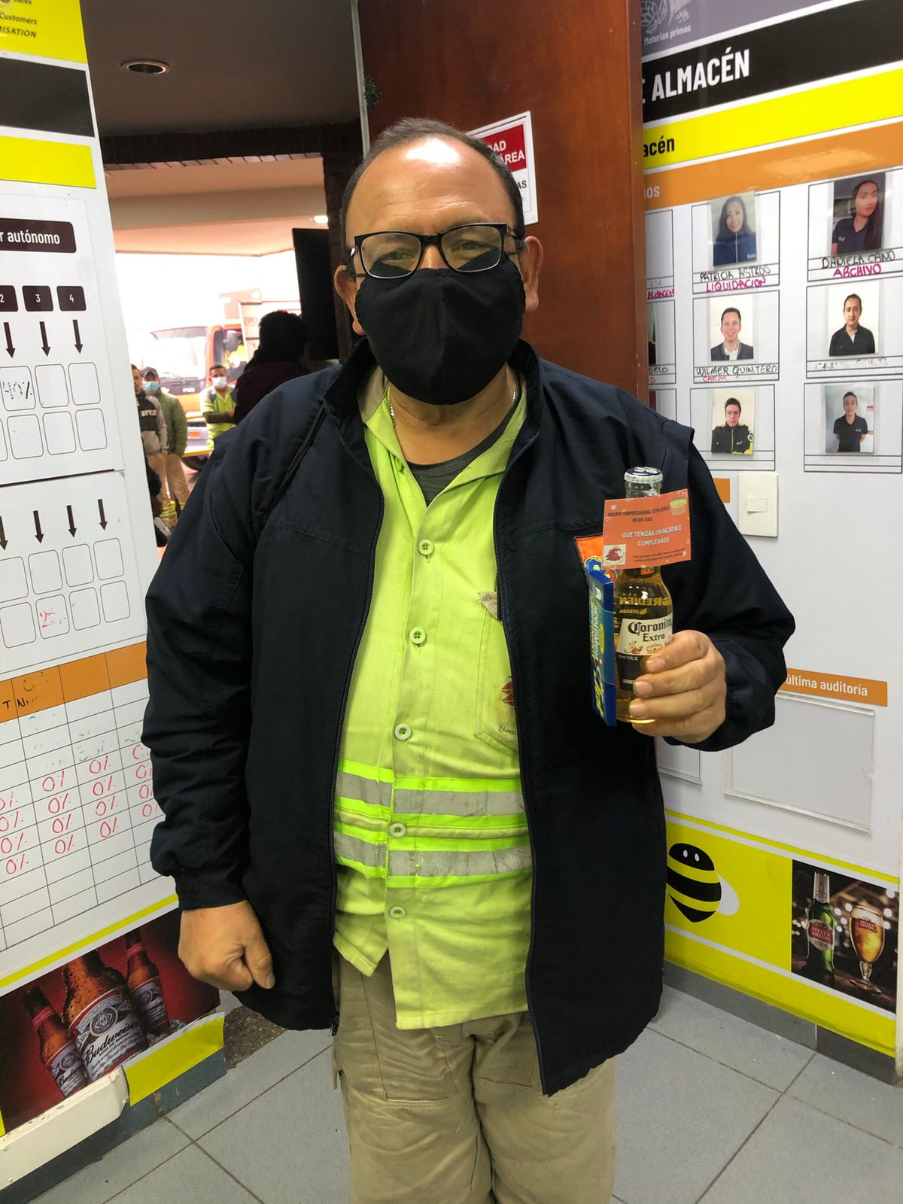
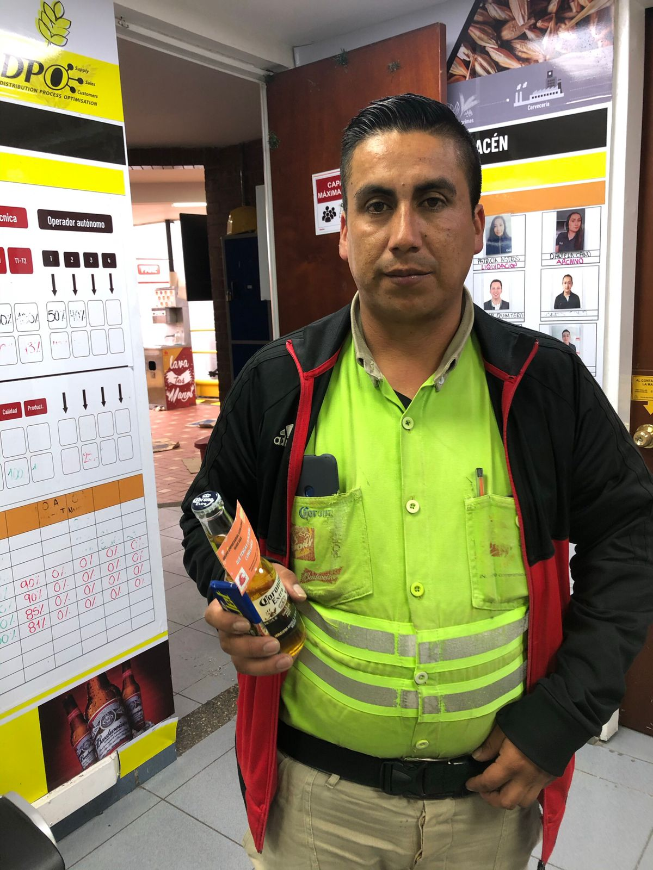
Nuestros cumpleañeros
OPERACIÓN MARZO

Slide 8
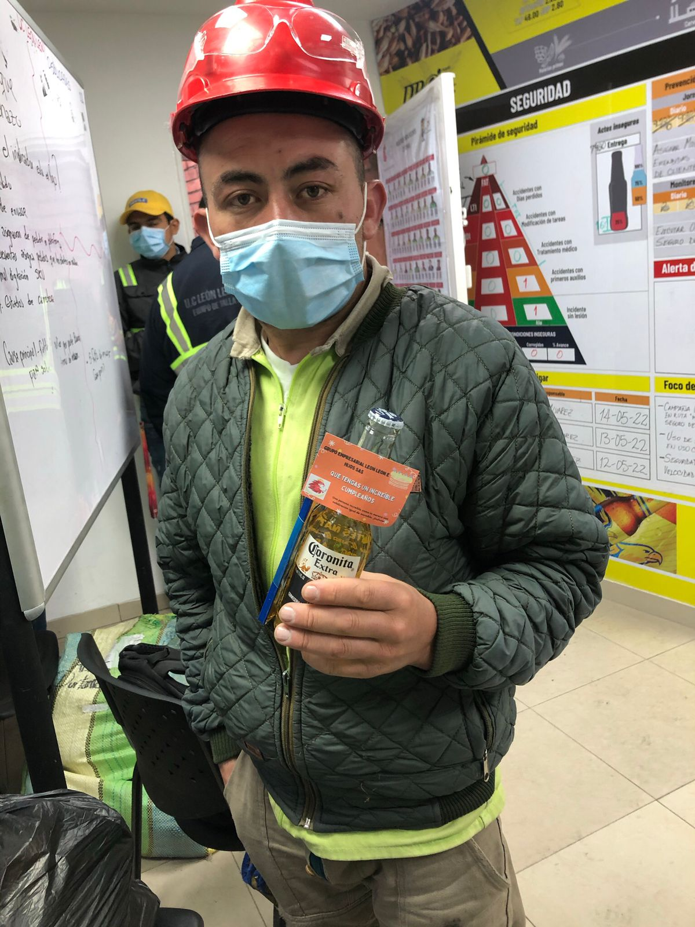
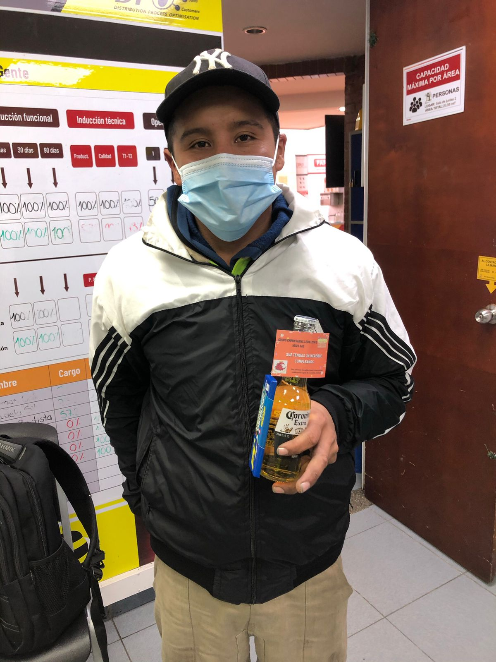
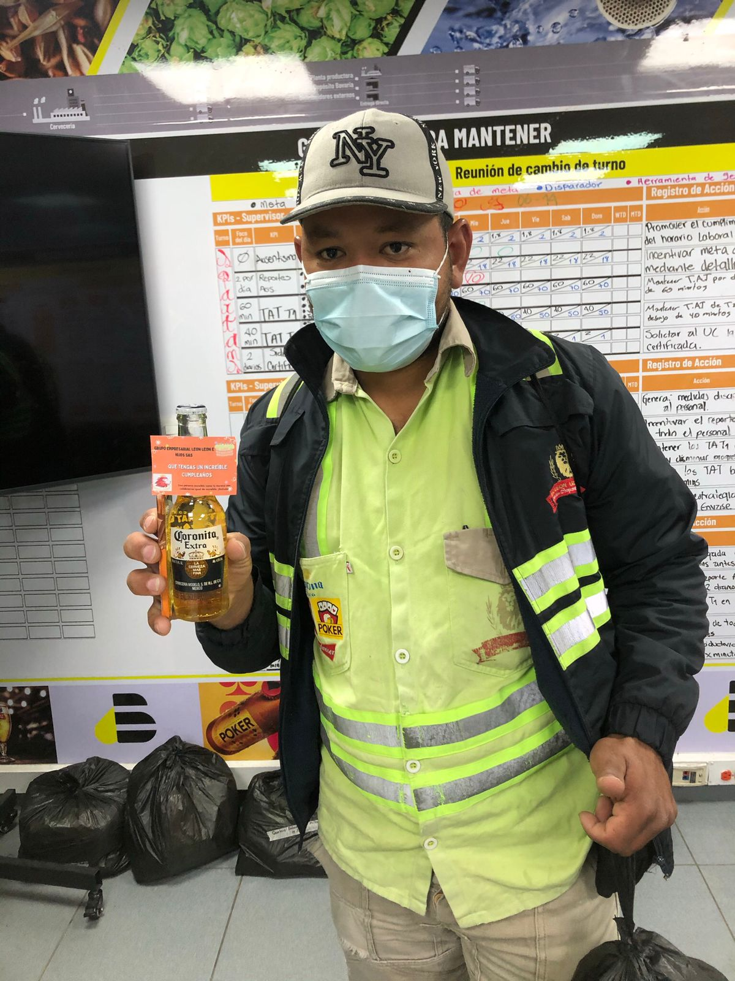
Nuestros cumpleañeros
OPERACIÓN ABRIL

Slide 9
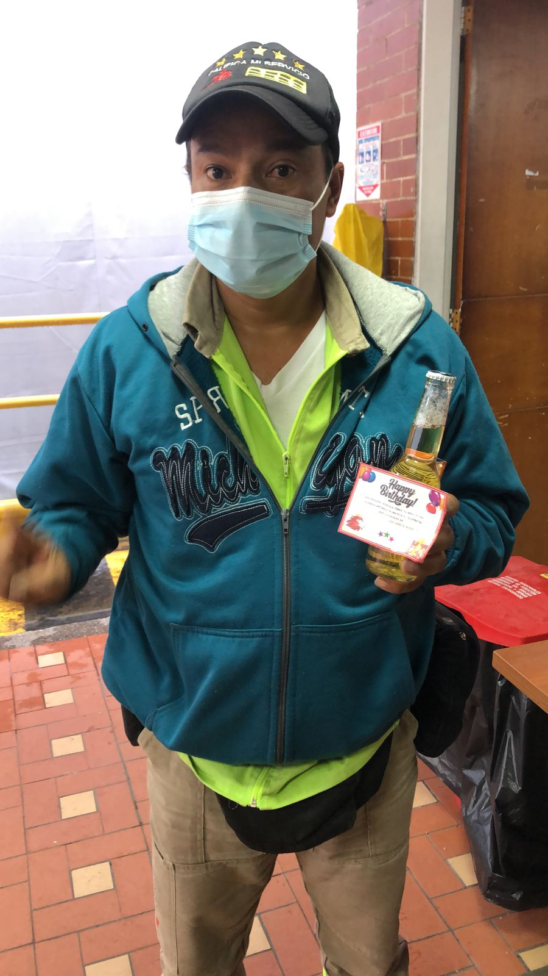
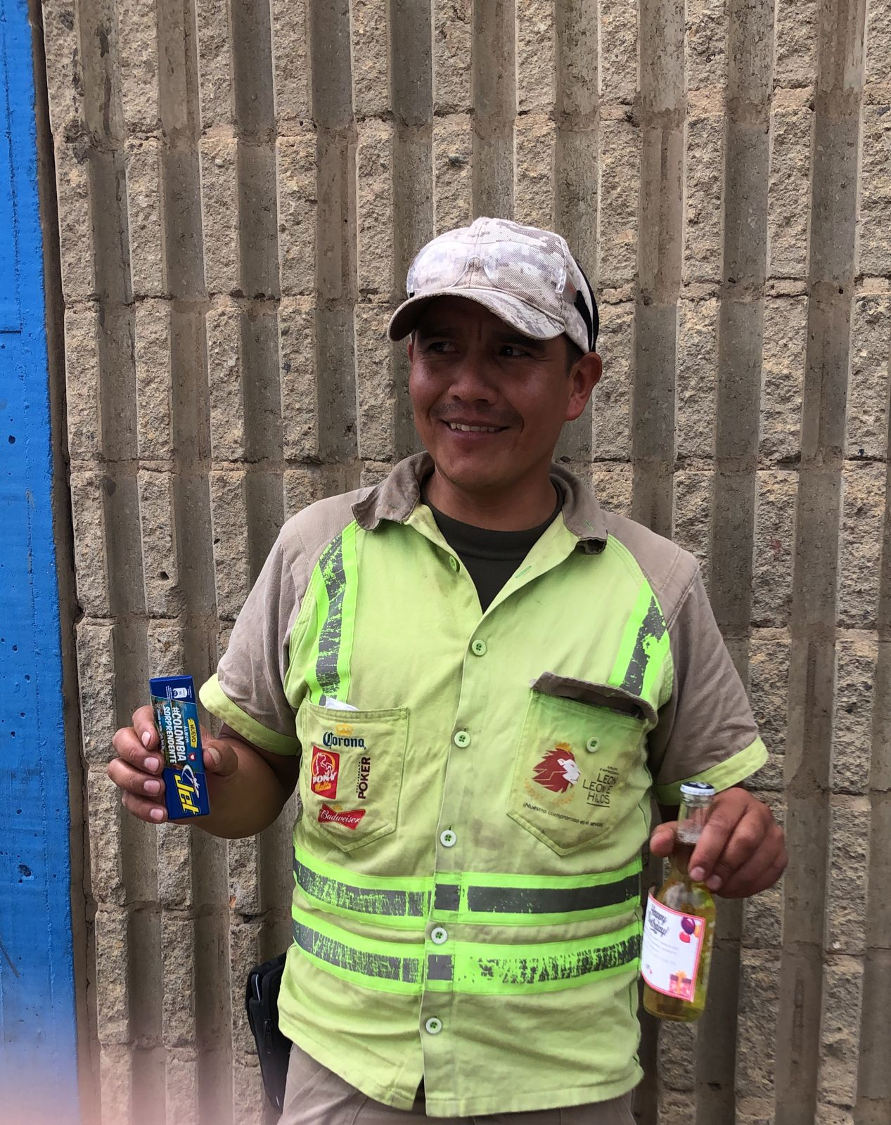
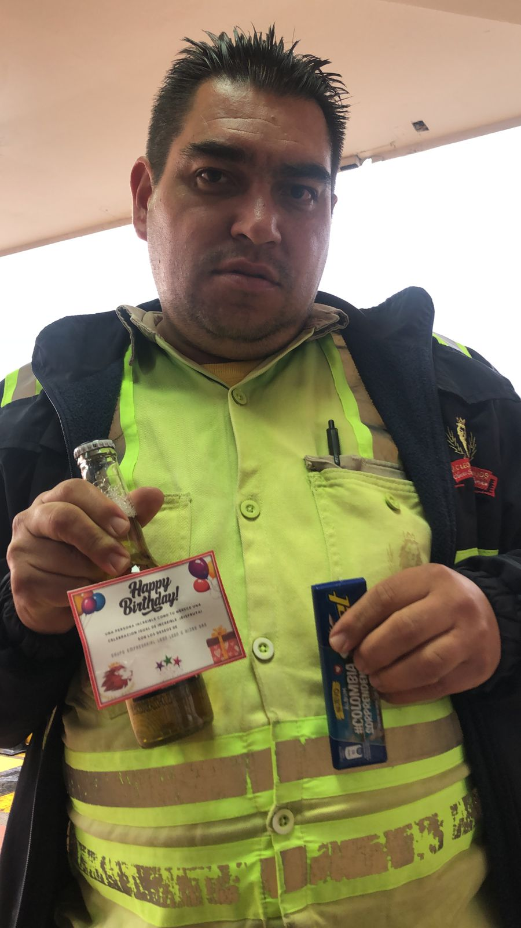
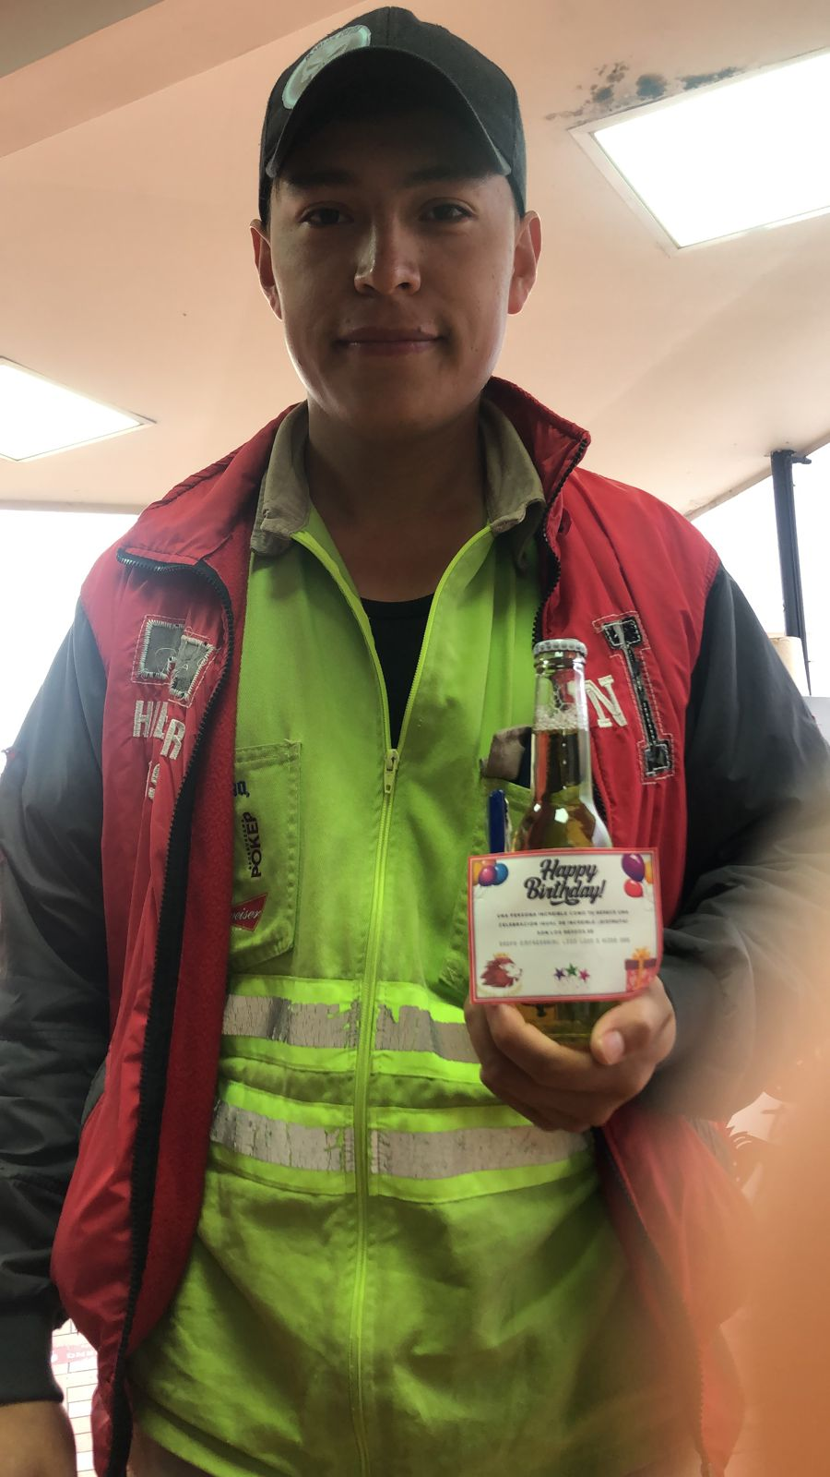
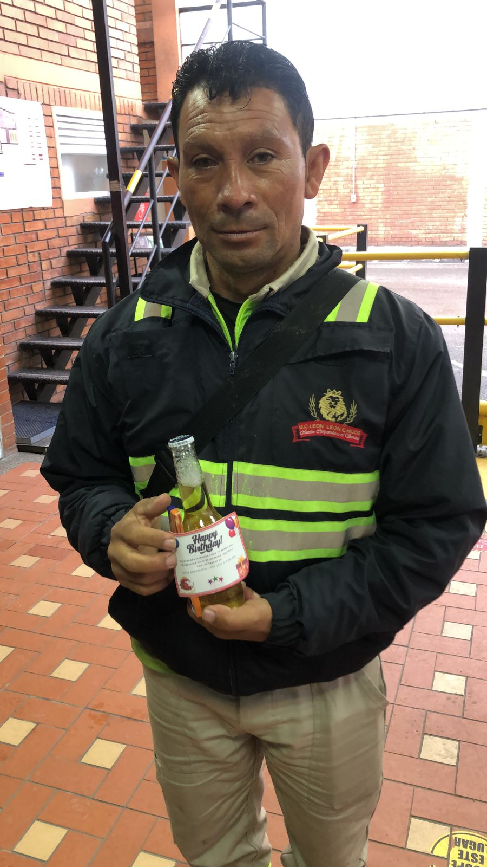
Nuestros cumpleañeros
OPERACIÓN MAYO

Slide 10
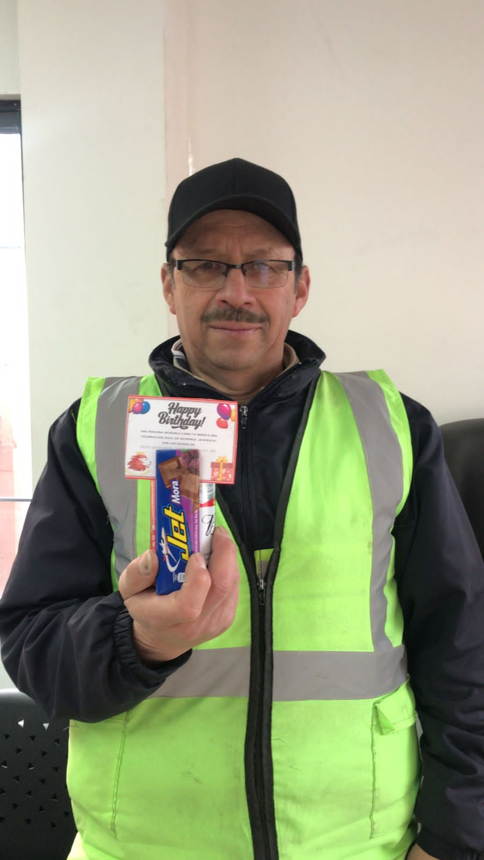
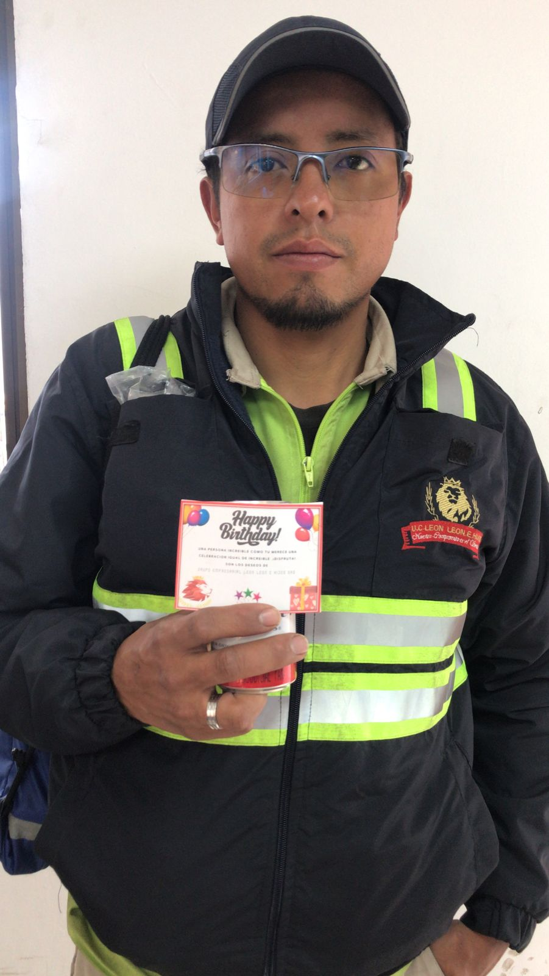
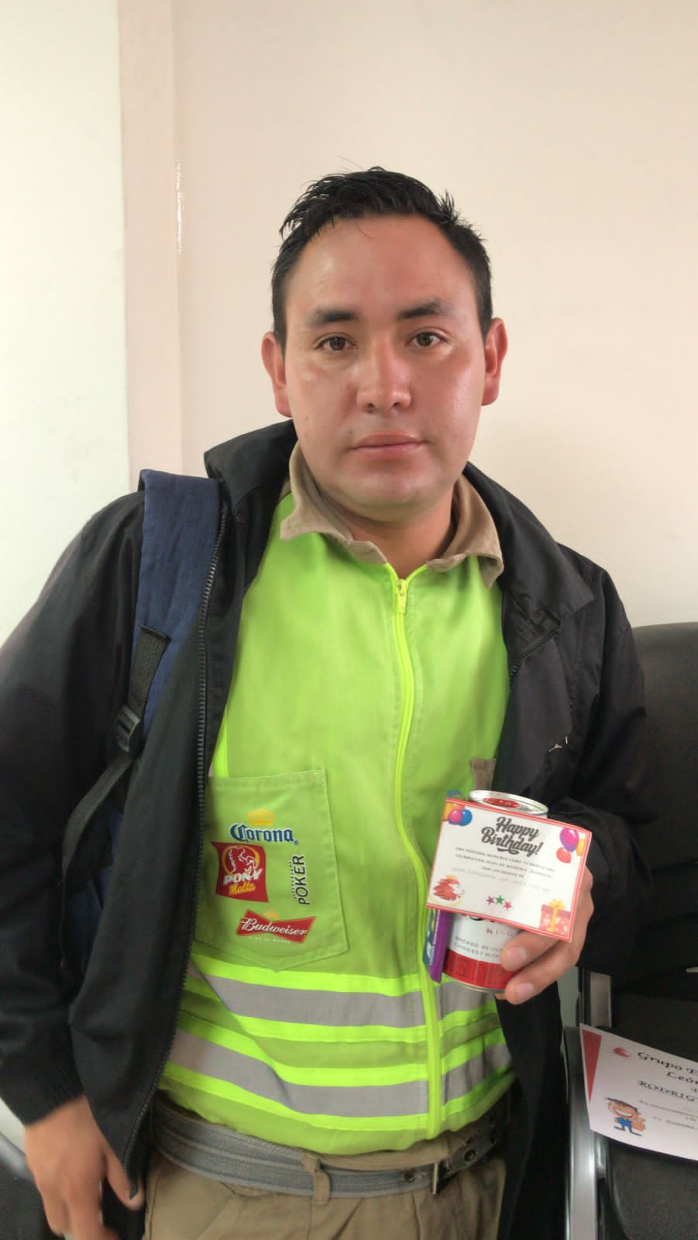
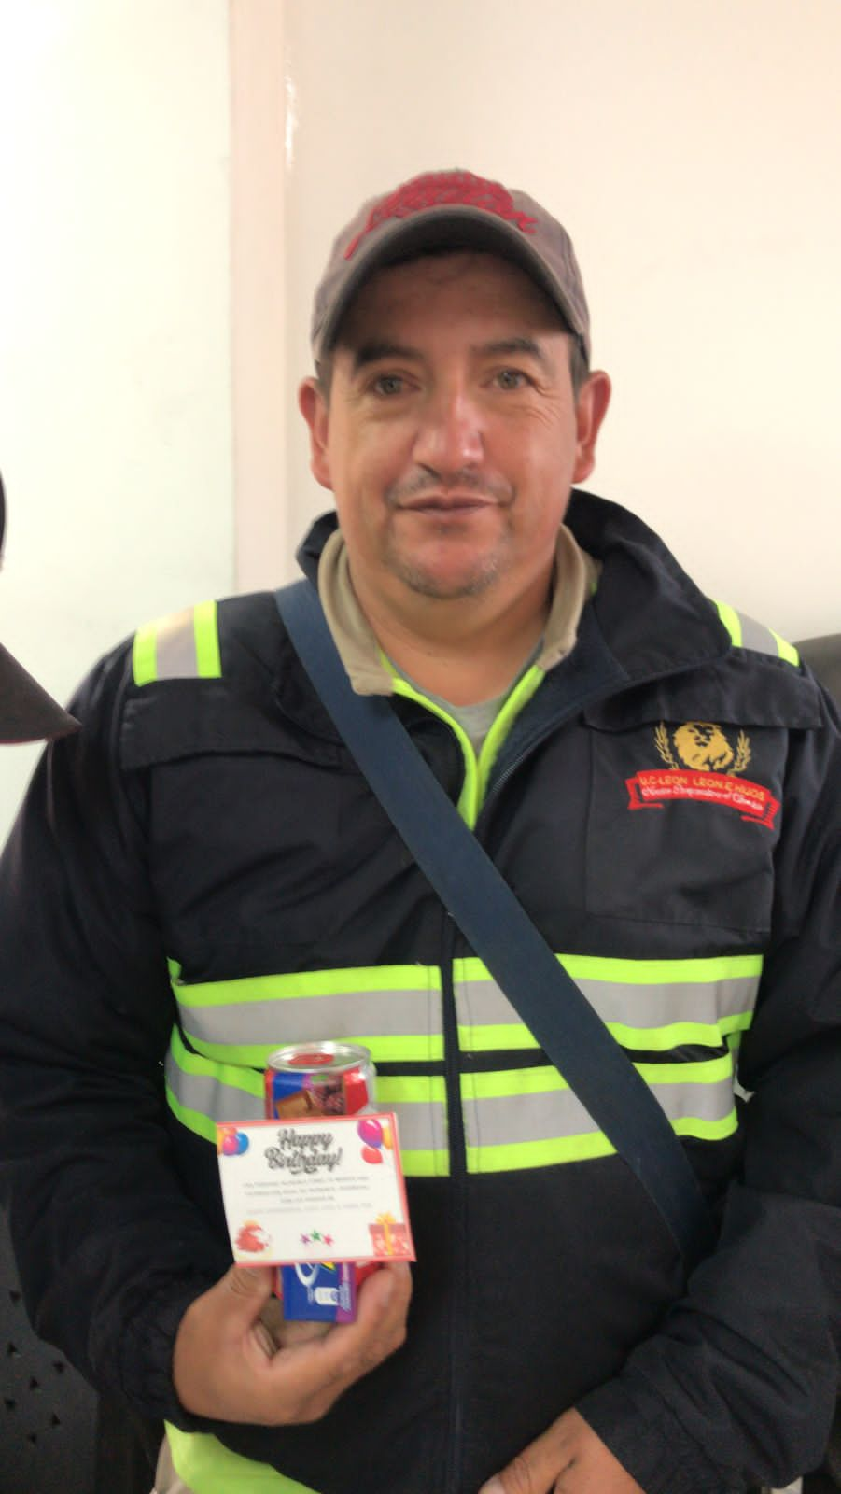
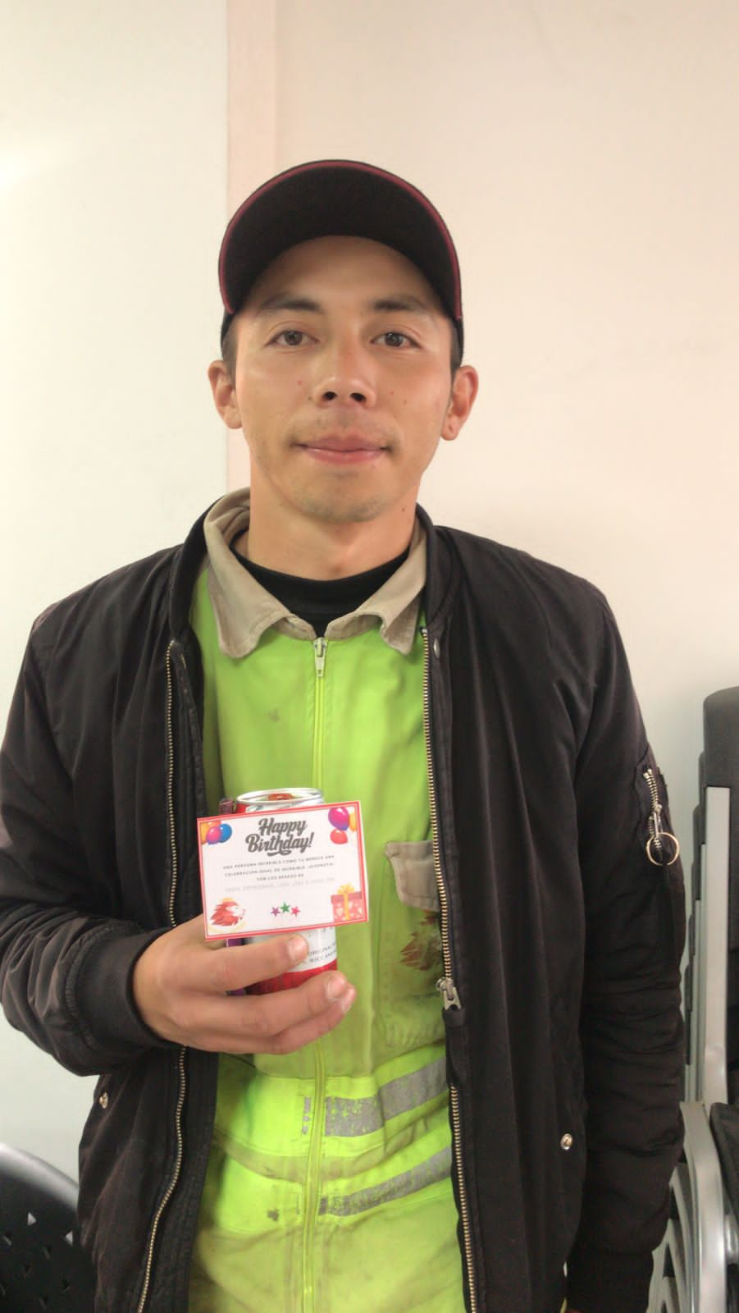
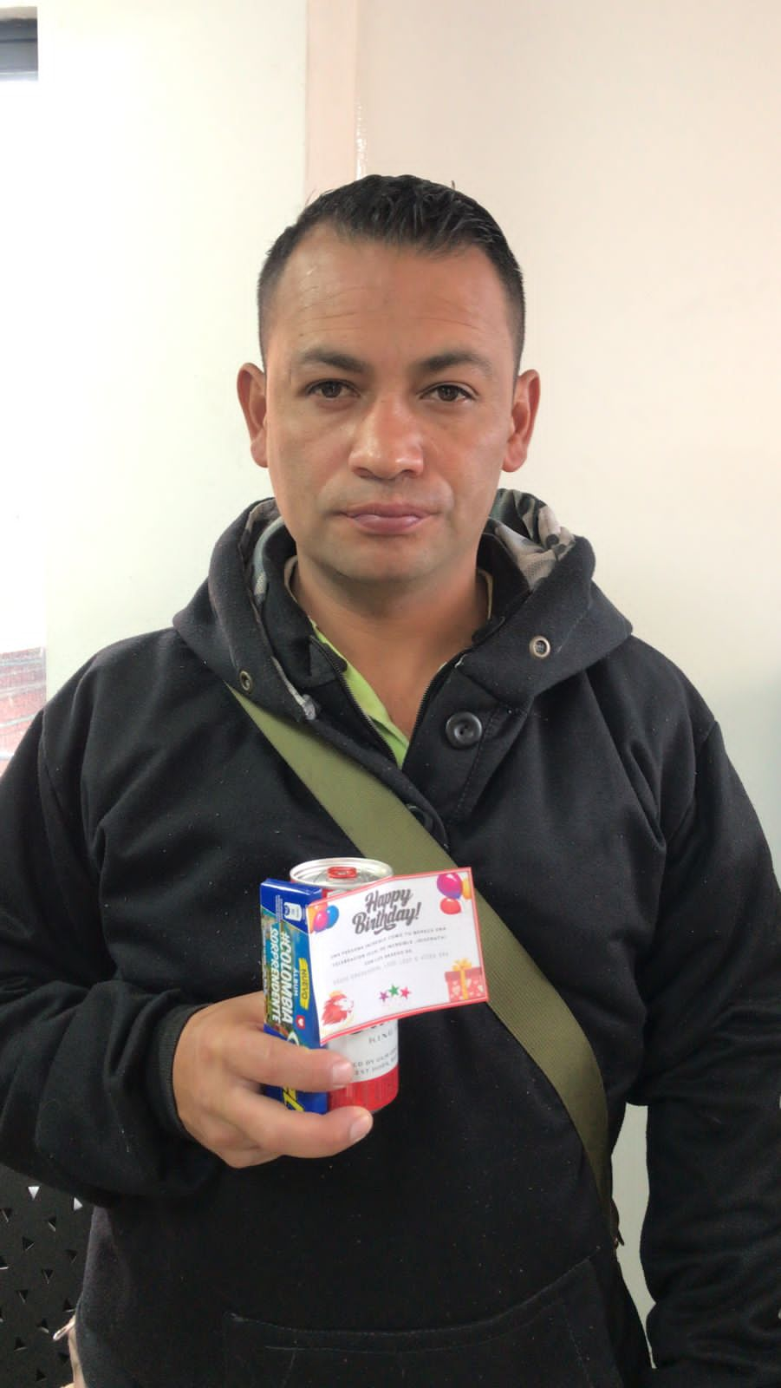
Nuestros cumpleañeros
OPERACIÓN JUNIO

Slide 11
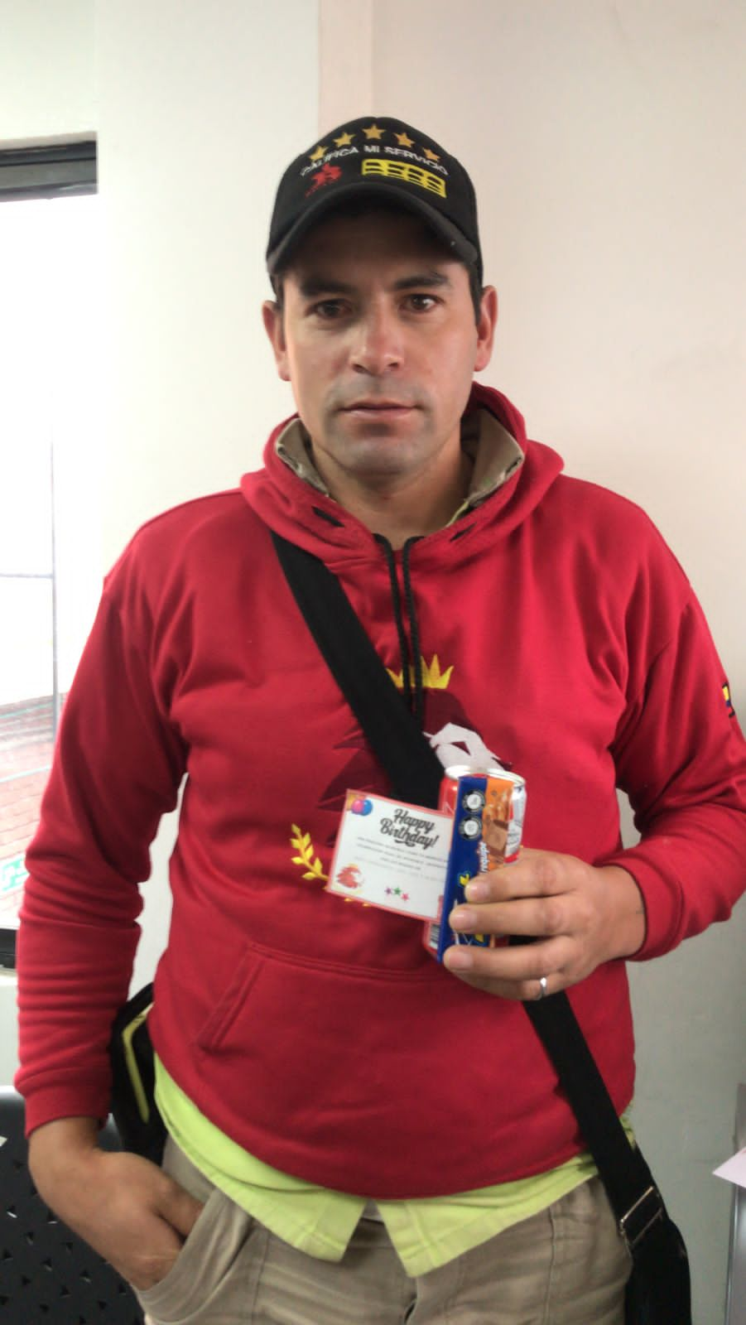
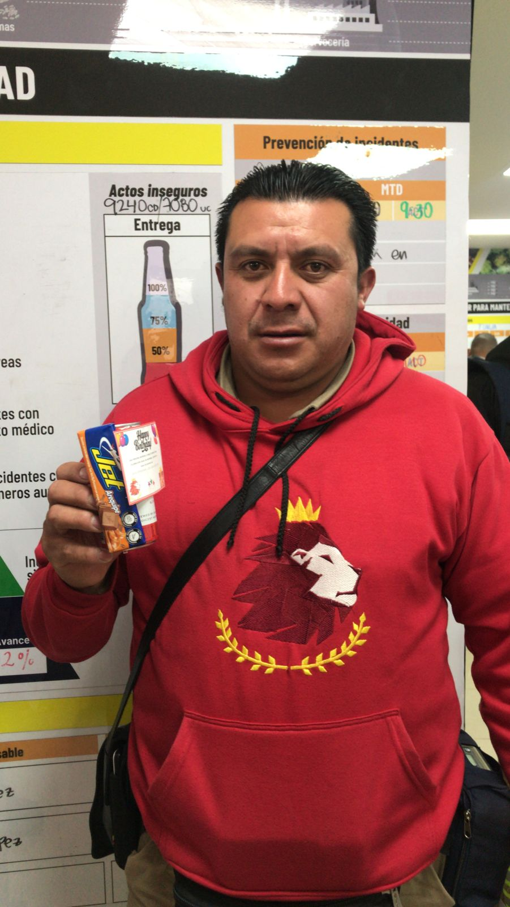
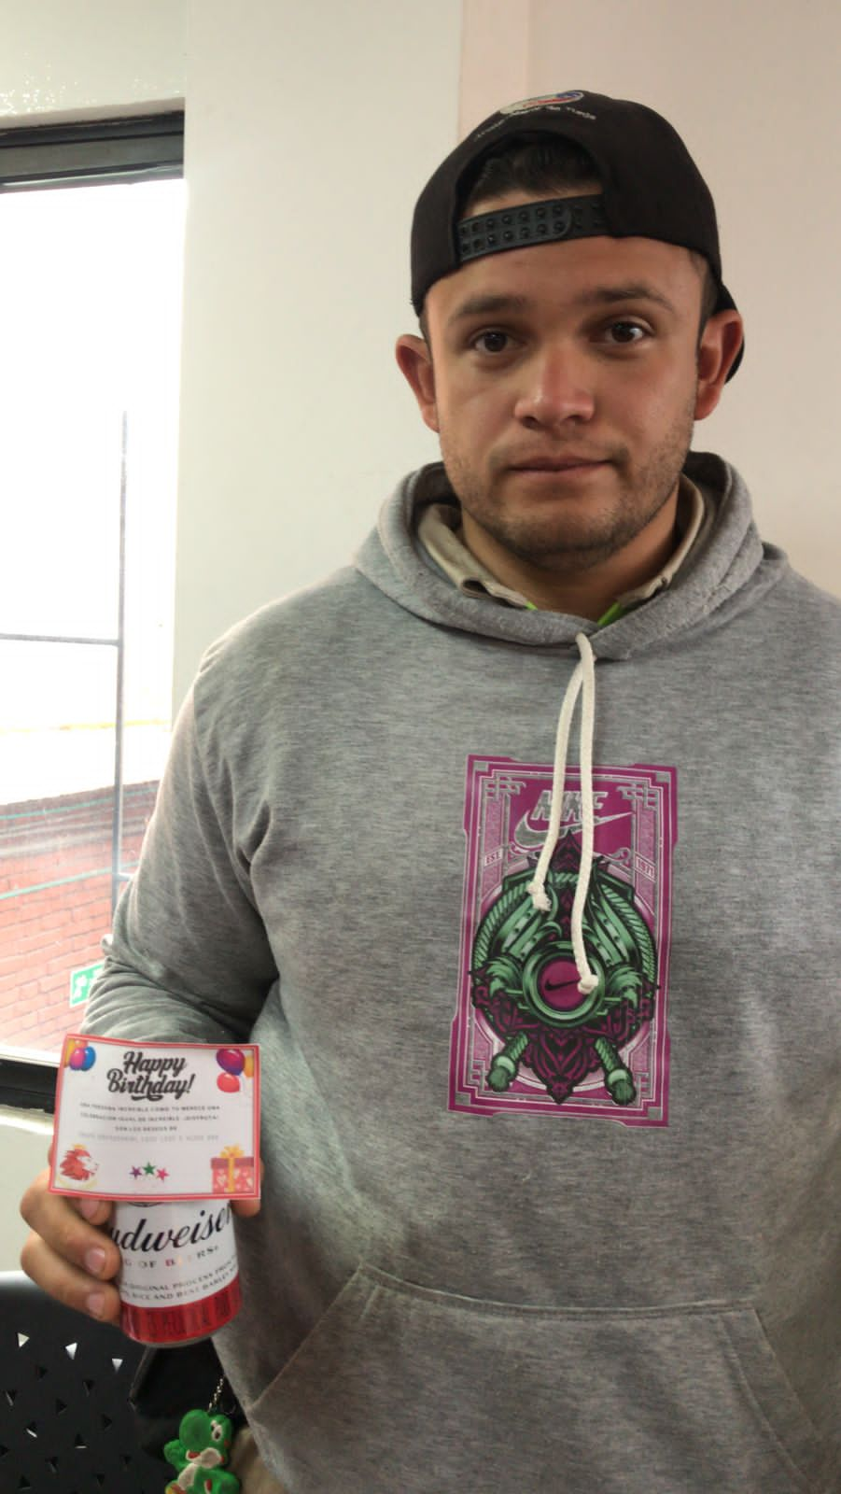
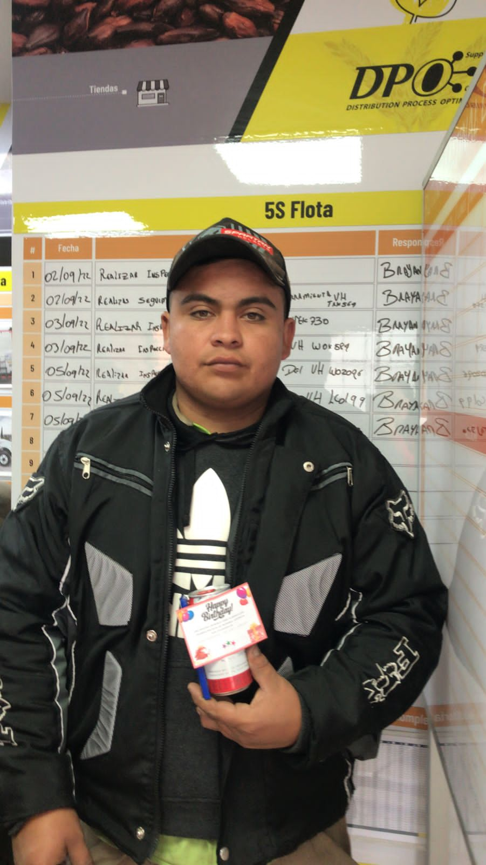
Nuestros cumpleañeros
OPERACIÓN JULIO

Slide 12
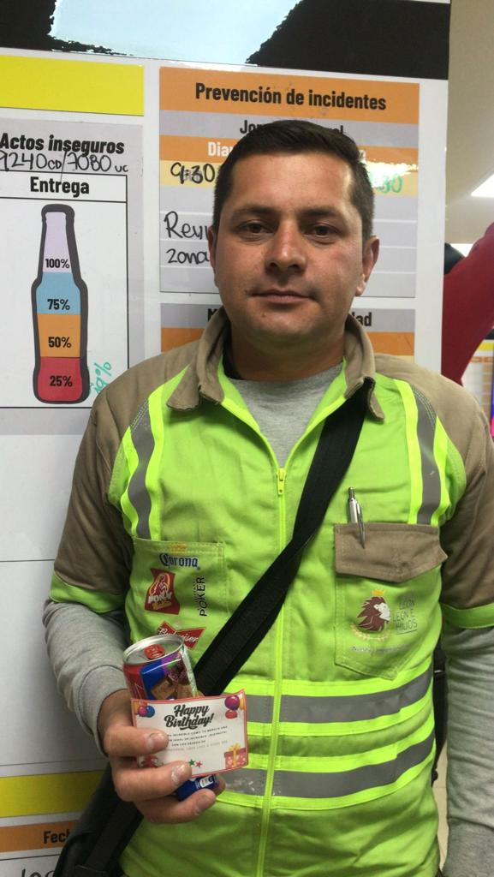
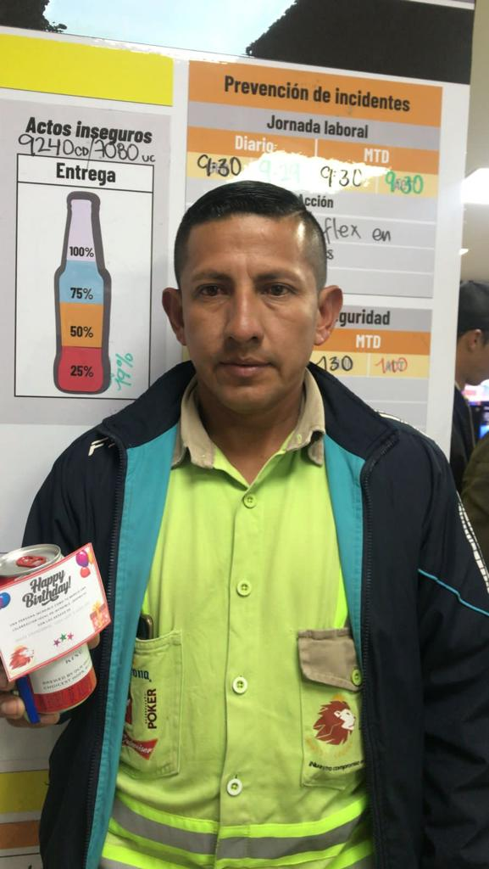
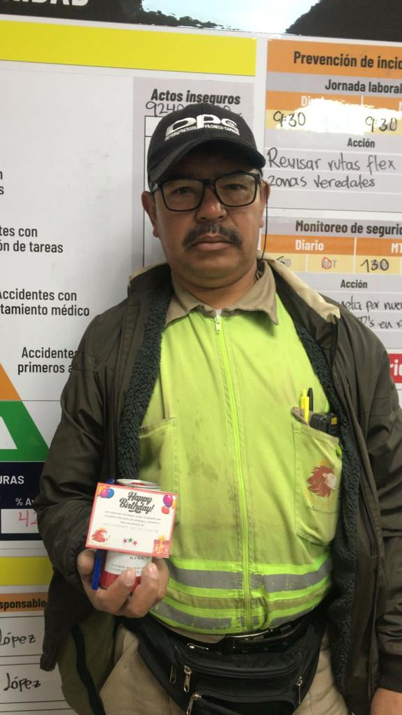
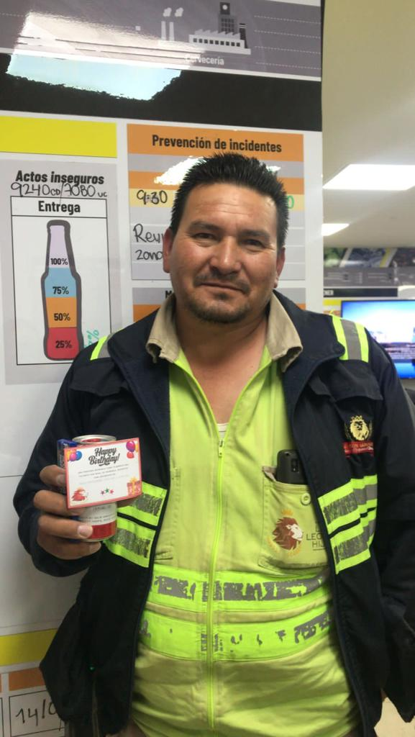
Nuestros cumpleañeros
OPERACIÓN AGOSTO

Slide 13
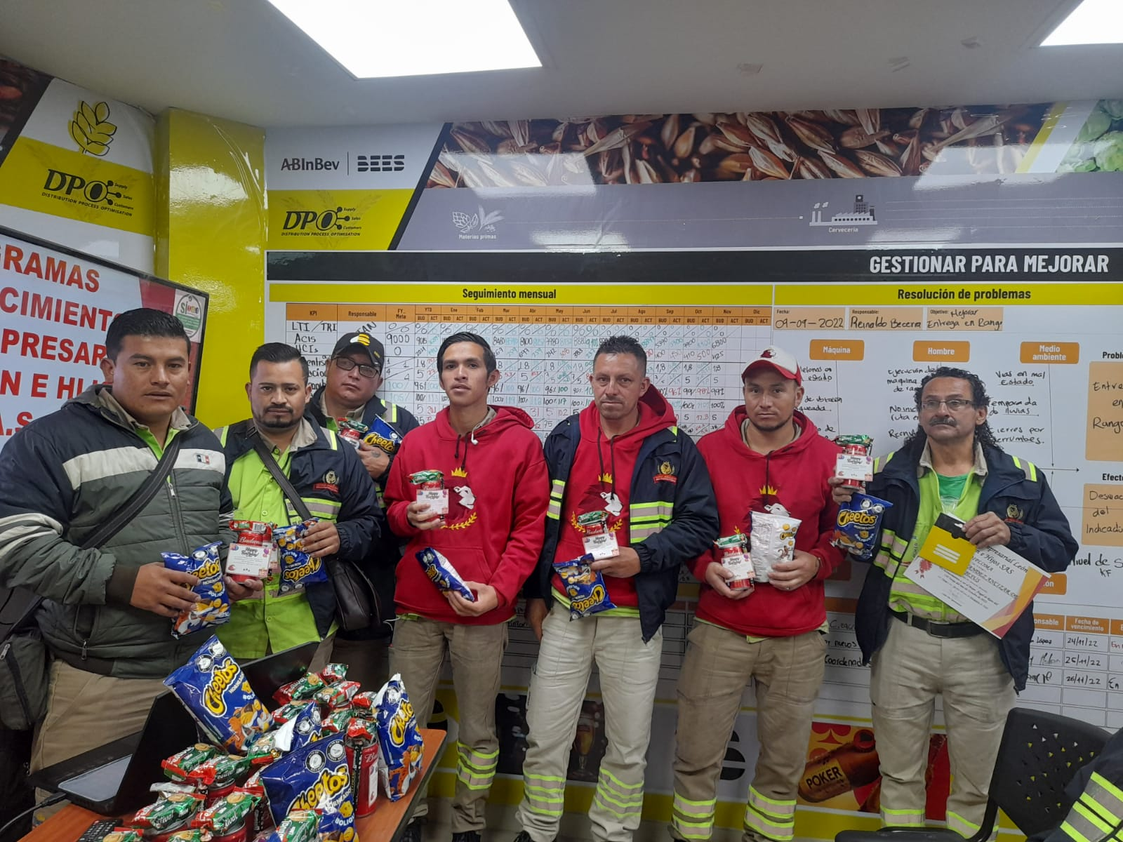
Nuestros cumpleañeros
OPERACIÓN SEPTIEMBRE

Slide 14
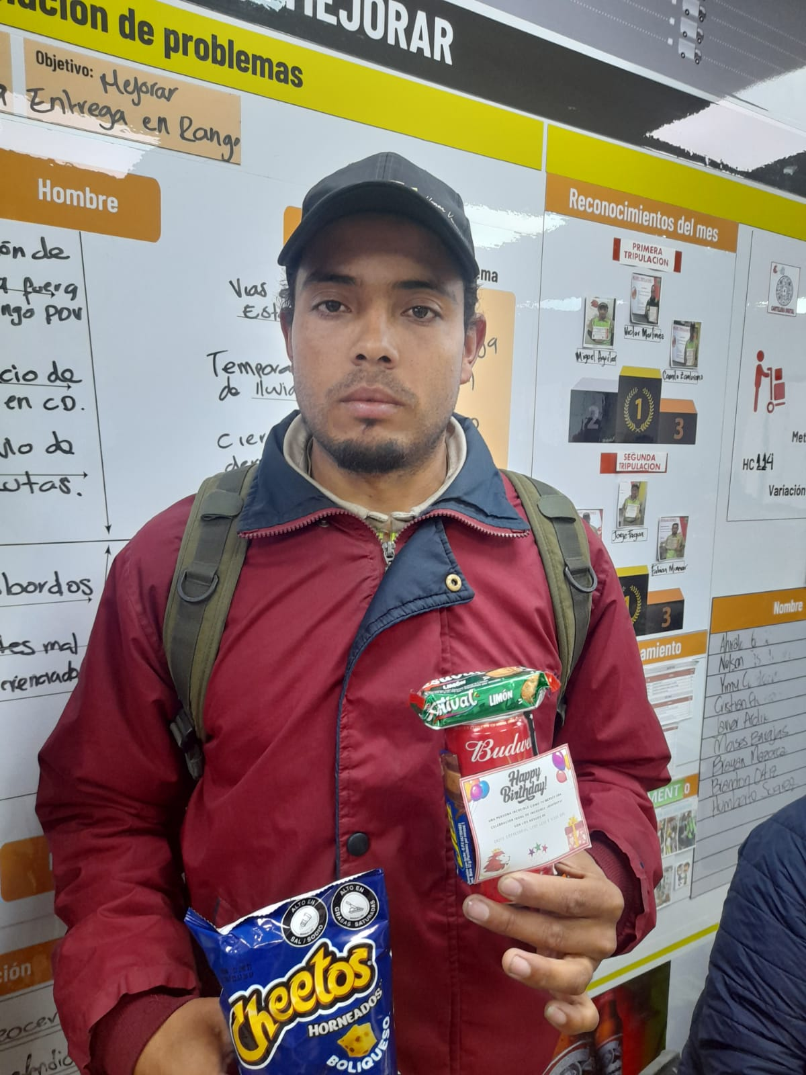
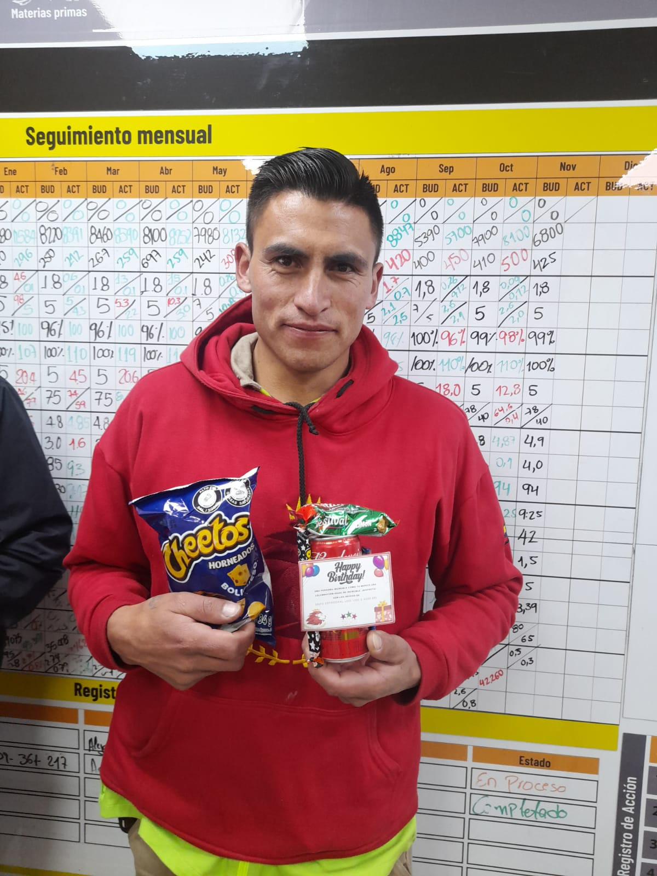
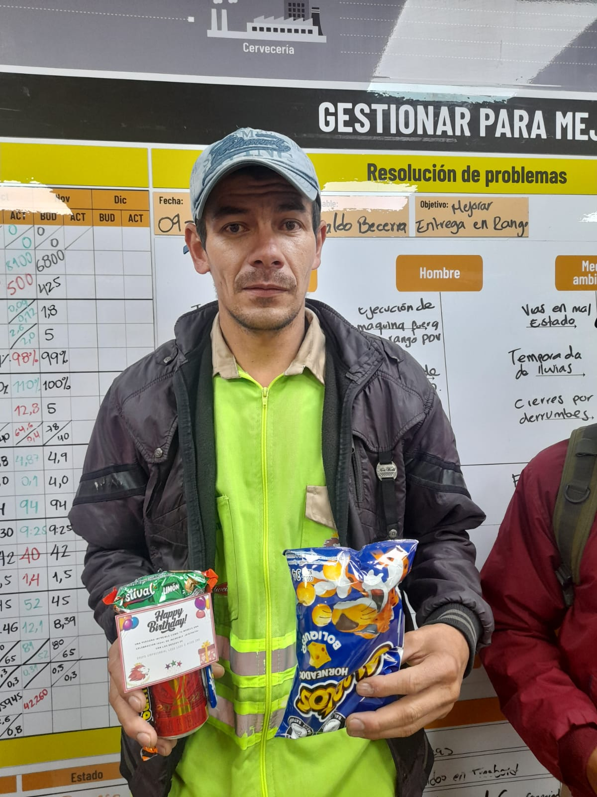
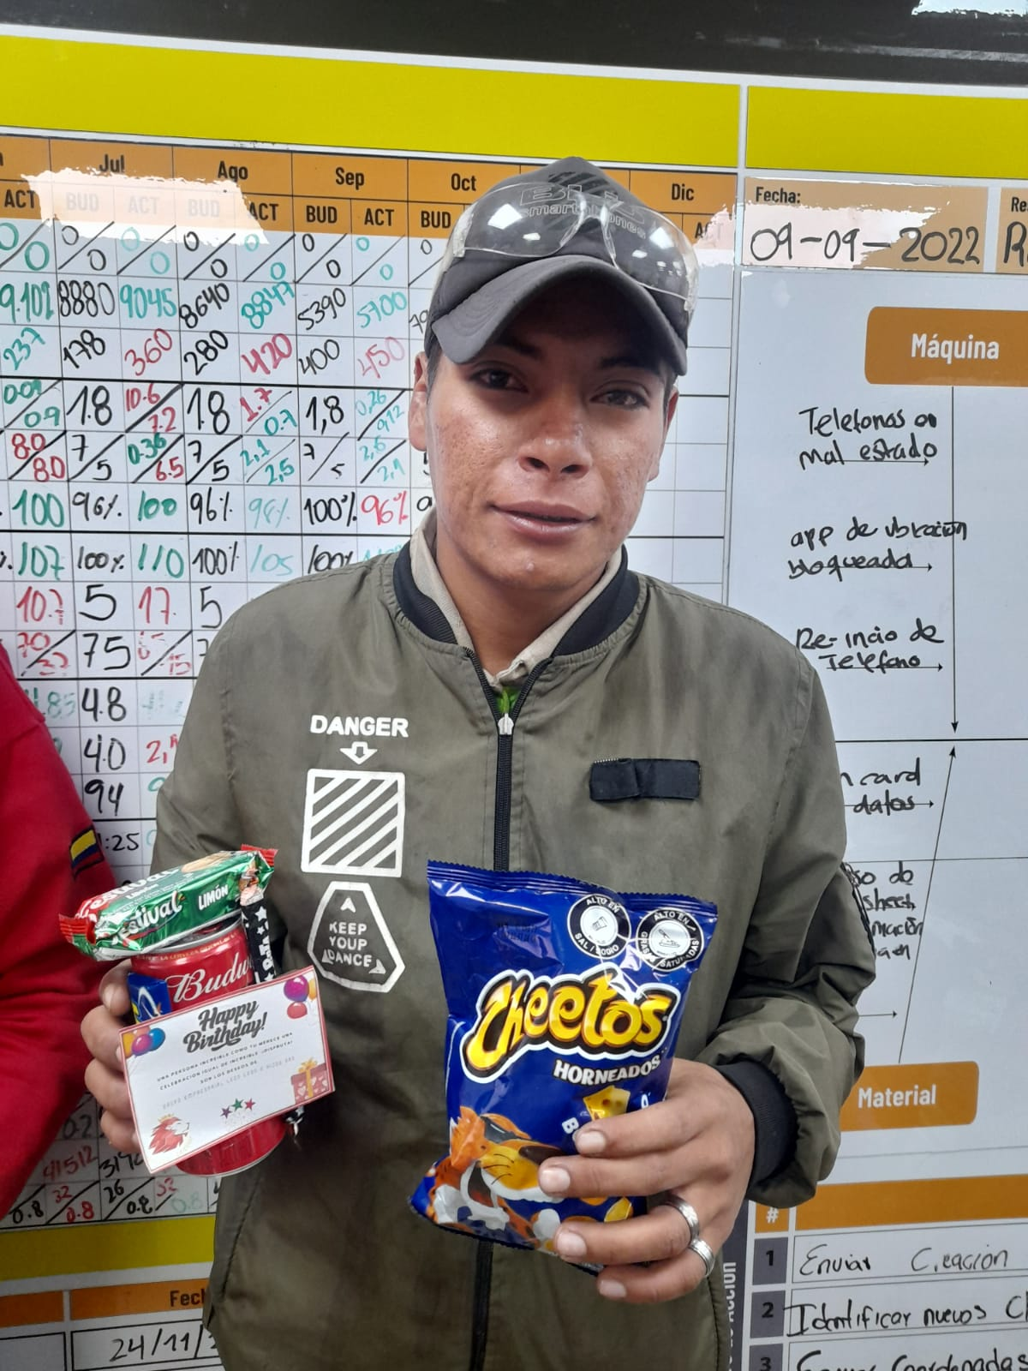
Nuestros cumpleañeros
OPERACIÓN OCTUBRE

Slide 15
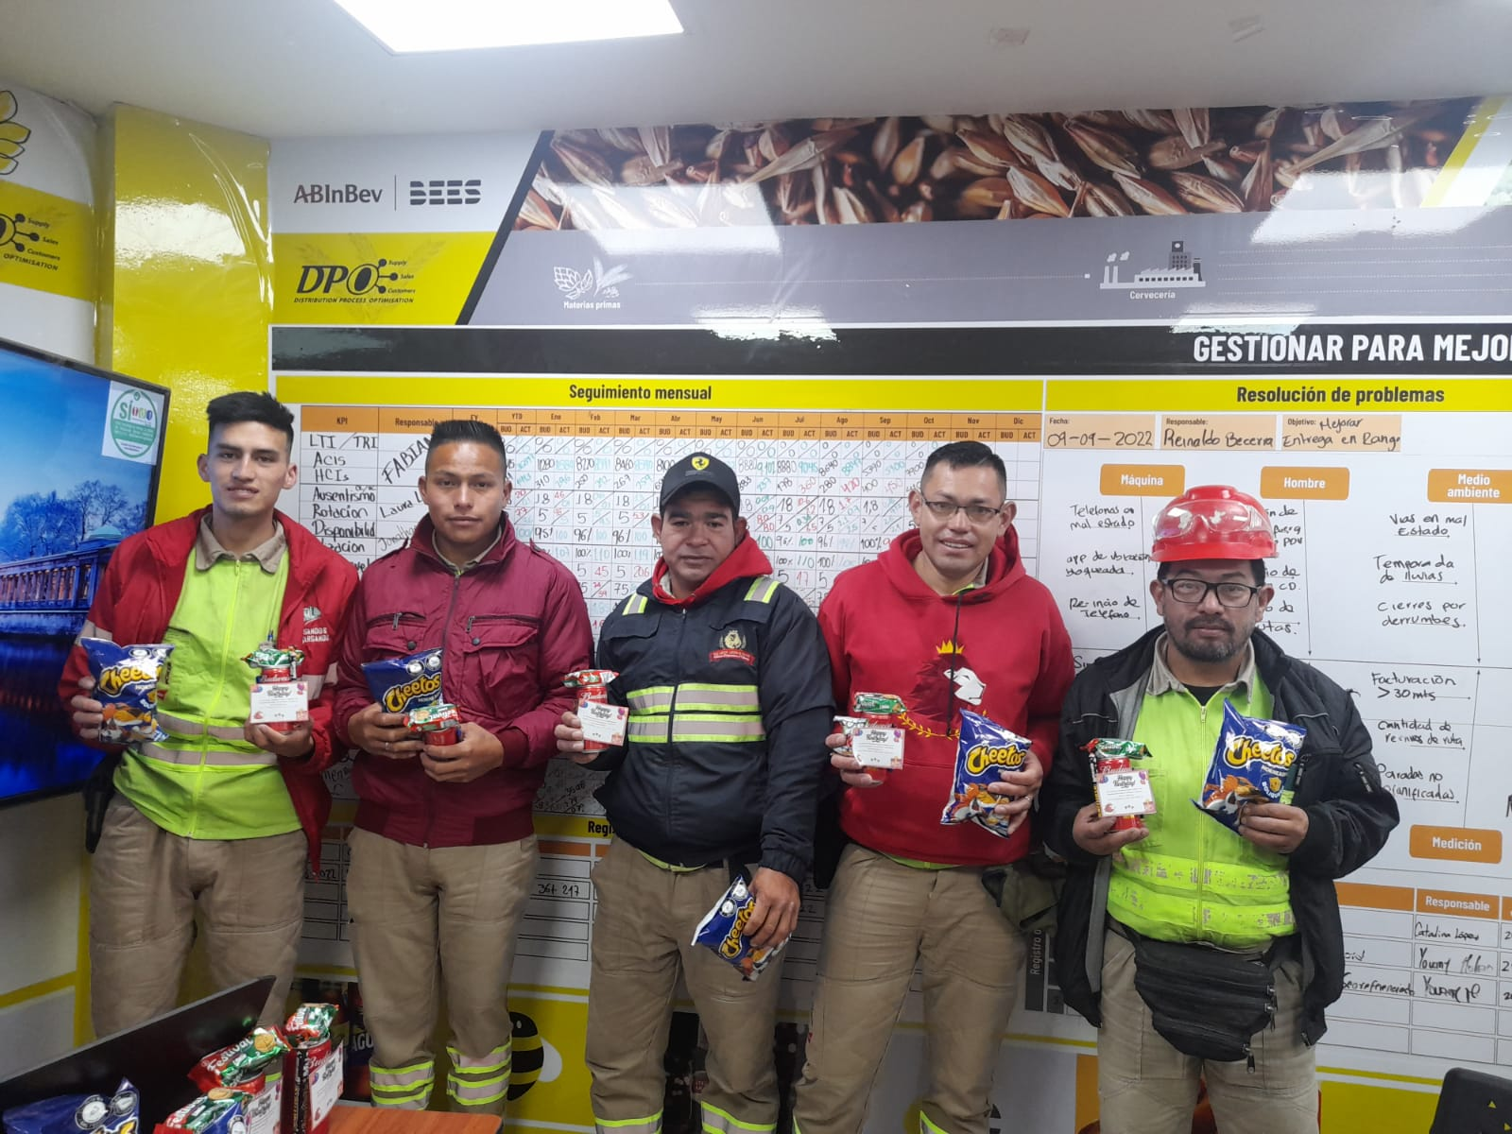
Nuestros cumpleañeros
OPERACIÓN NOVIEMBRE

Slide 16
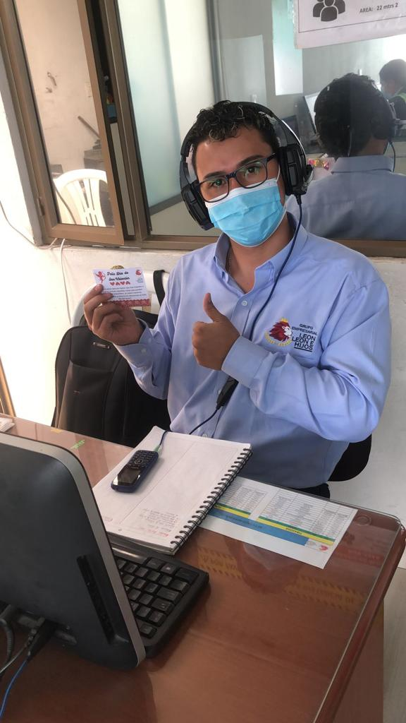
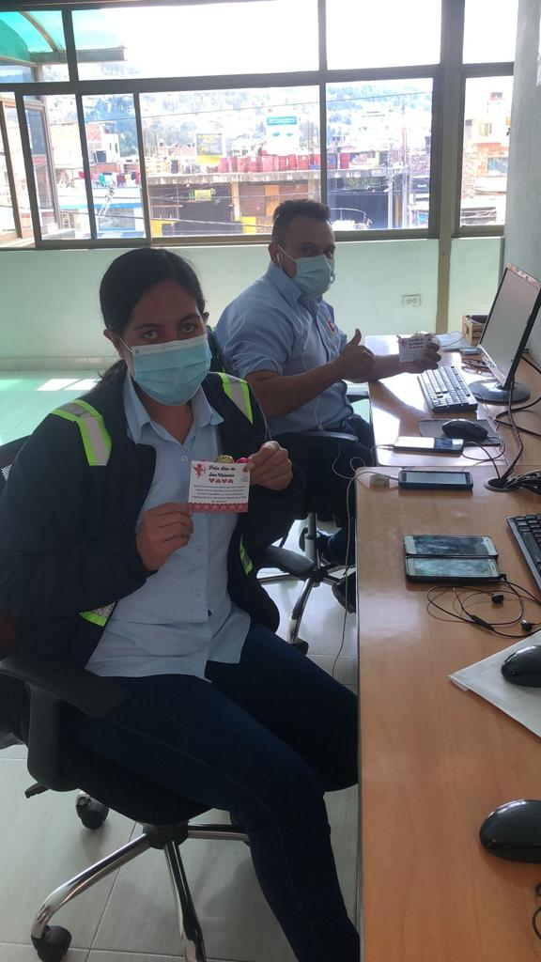
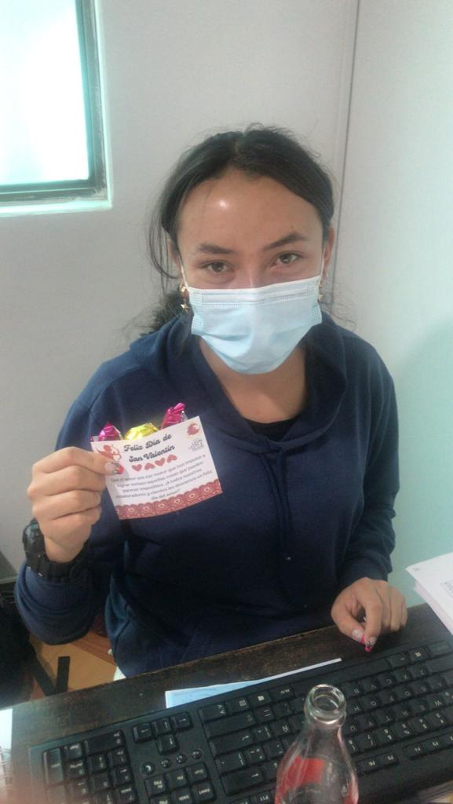
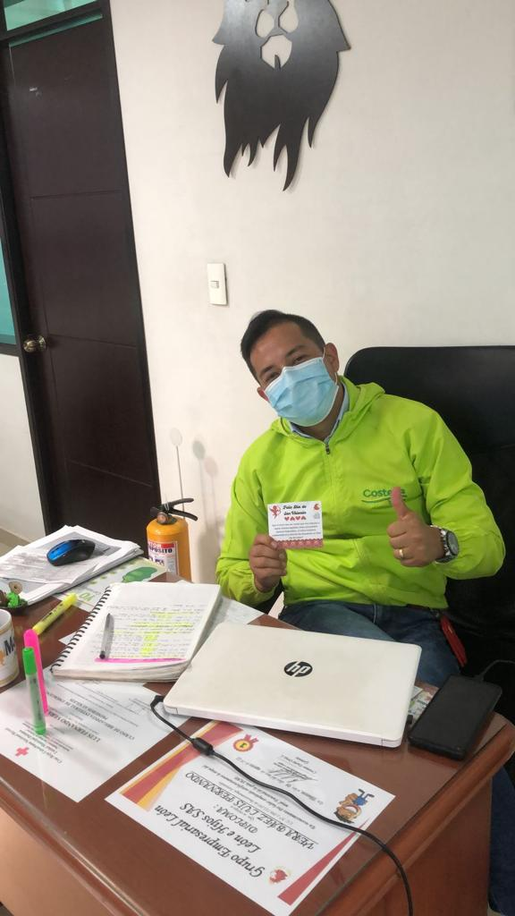
DIA DE SAN VALENTIN

Slide 17
DÍA DE LA MUJER

Slide 18
DÍA DE LA MADRE

Slide 19
DÍA DE LA VIRGEN DEL CARMEN

Slide 20
DÍA DEL HOMBRE

Slide 21
DÍA DEL PADRE

Slide 22
FIESTA ANUAL

Slide 23
HALLOWEEN

Slide 24
HALLOWEEN

Slide 25
EUCARISTIA TEMPORADA NAVIDEÑA

Slide 26
ENTREGA DE ANCHETAS
NAVIDEÑAS

Slide 27
COMPARTIR DESAYUNOS
NAVIDEÑOS

Slide 28
MENSAJE DE FIN DE AÑO

